Slide 1
Transferencia de calor por conducción
Transferencia de calor – Dr. Nicolás Araya.

Slide 2
Repaso
Mecanismos
Importancia y ejemplos
Relación con la termodinámica

Slide 3
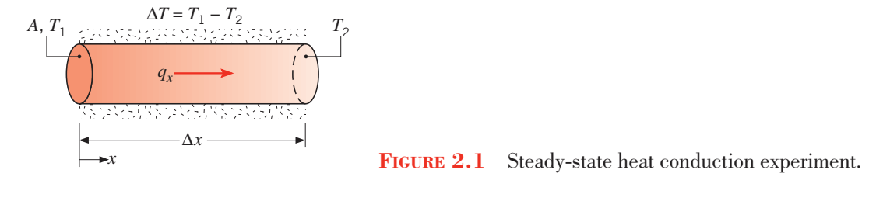
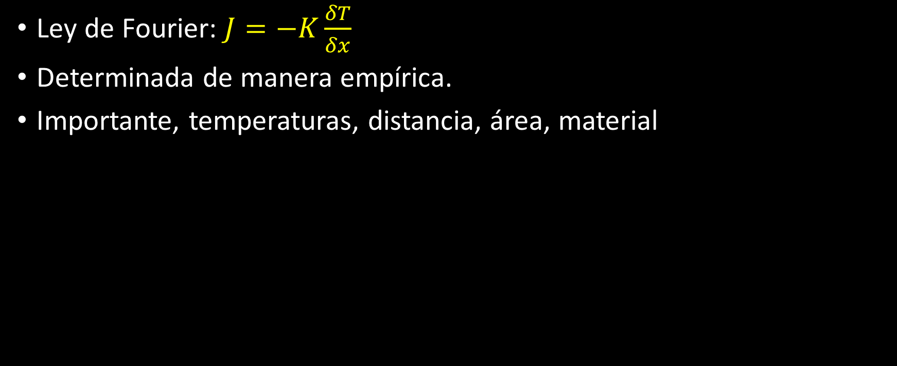
Conducción
Ley de Fourier: $J=−K\frac{δT}{δx}$
Determinada de manera empírica.
Importante, temperaturas, distancia, área, material

Slide 4
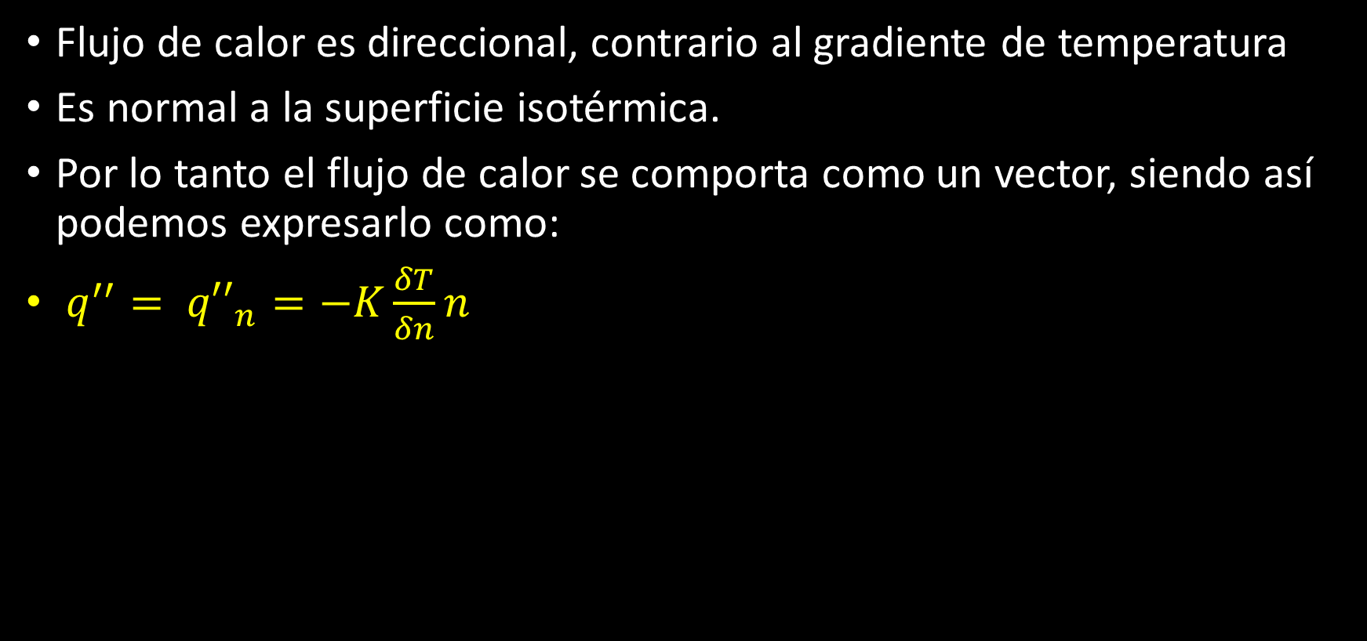
Flujo direccional
Flujo de calor es direccional, contrario al gradiente de temperatura
Es normal a la superficie isotérmica.
Por lo tanto el flujo de calor se comporta como un vector, siendo así podemos expresarlo como:
$q^{′′}= {q′′}_{n}=−K\frac{δT}{δn}n$

Slide 5
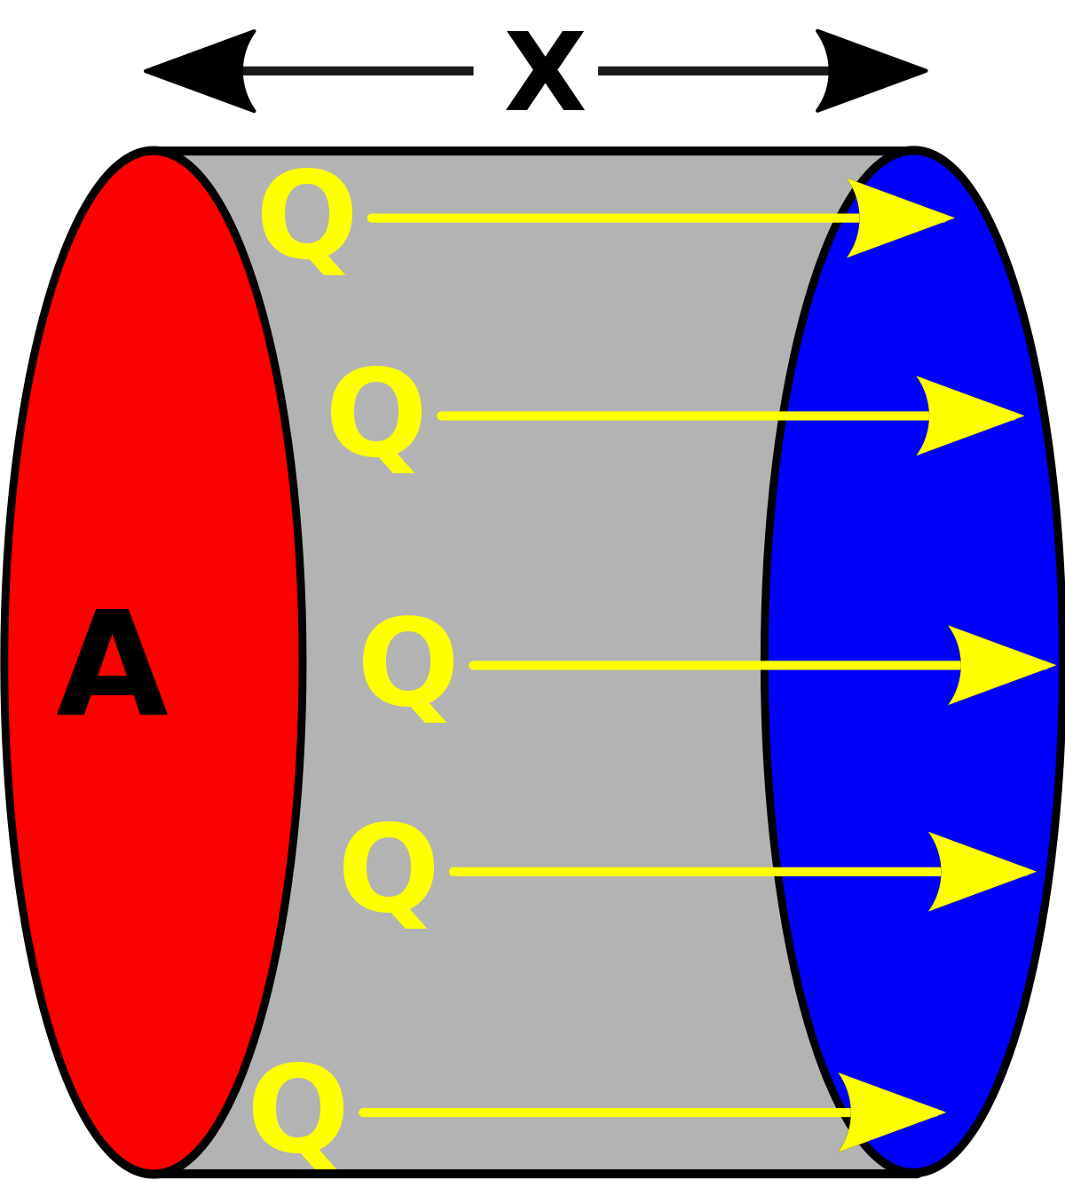
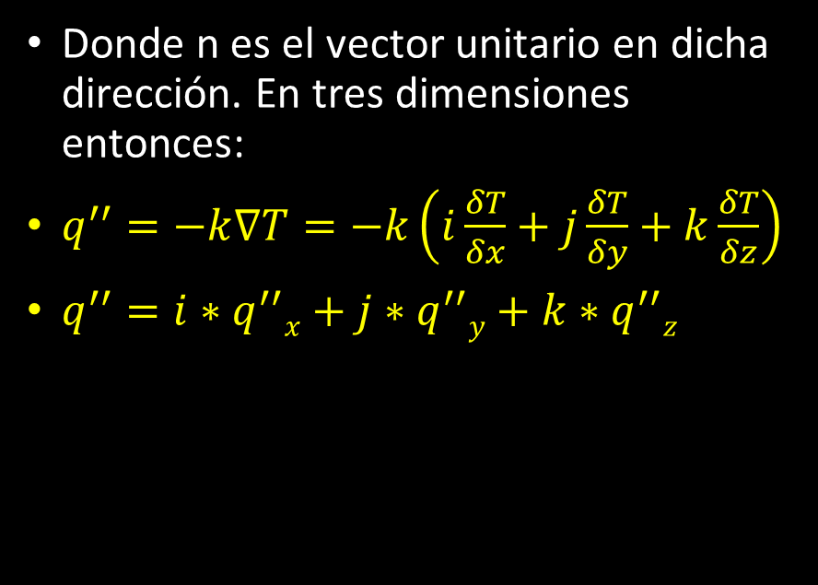
Donde n es el vector unitario en dicha dirección. En tres dimensiones entonces:
$q^{′′}=−k∇T=−k\left(i\frac{δT}{δx}+j\frac{δT}{δy}+k\frac{δT}{δz}\right)$
$q^{′′}=i∗q^{′′}x+j∗q^{′′}y+k∗q^{′′}z$

Slide 6
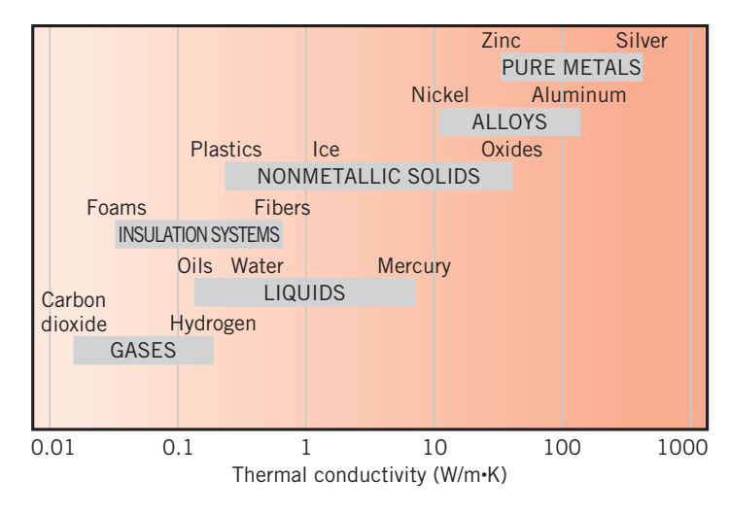
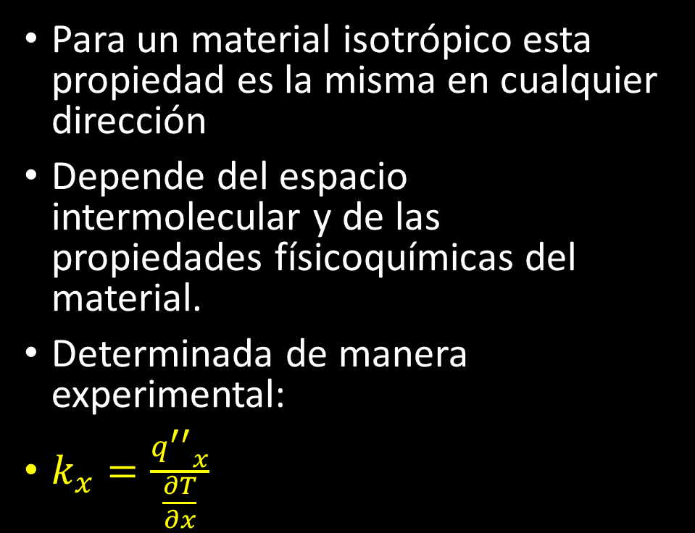
Conductividad
Para un material isotrópico esta propiedad es la misma en cualquier dirección
Depende del espacio intermolecular y de las propiedades físicoquímicas del material.
Determinada de manera experimental:
$k_{x}=\frac{{q^{′′}}_{x}}{\frac{∂T}{∂x}}$

Slide 7
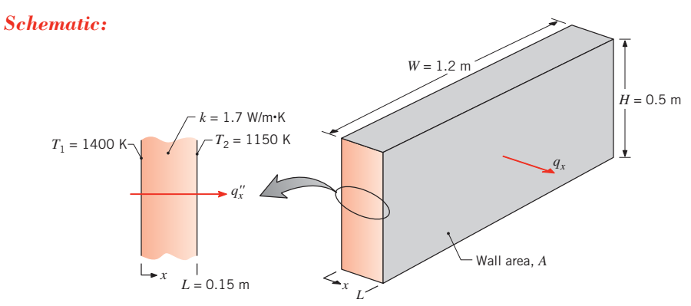
Ejemplo
La pared de un horno industrial está construida de ladrillo refractario de 0,15 m de espesor con una conductividad térmica de 1,7 W/m·K. Durante el estado estacionario se midieron temperaturas de 1400 K y 1150 K en las paredes internas y externas respectivamente. ¿Cuál es la tasa de pérdida de calor a través de la pared si esta es de 0,5 x 1,2 m?

Slide 8
Conocido: Conductividad térmica, espesor, área y temperaturas de superficie en la pared.
Asumiendo: Estado estacionario, flujo unidimensional, conductividad térmica constante.
Necesitamos: Tasa de pérdida de calor.

Slide 9
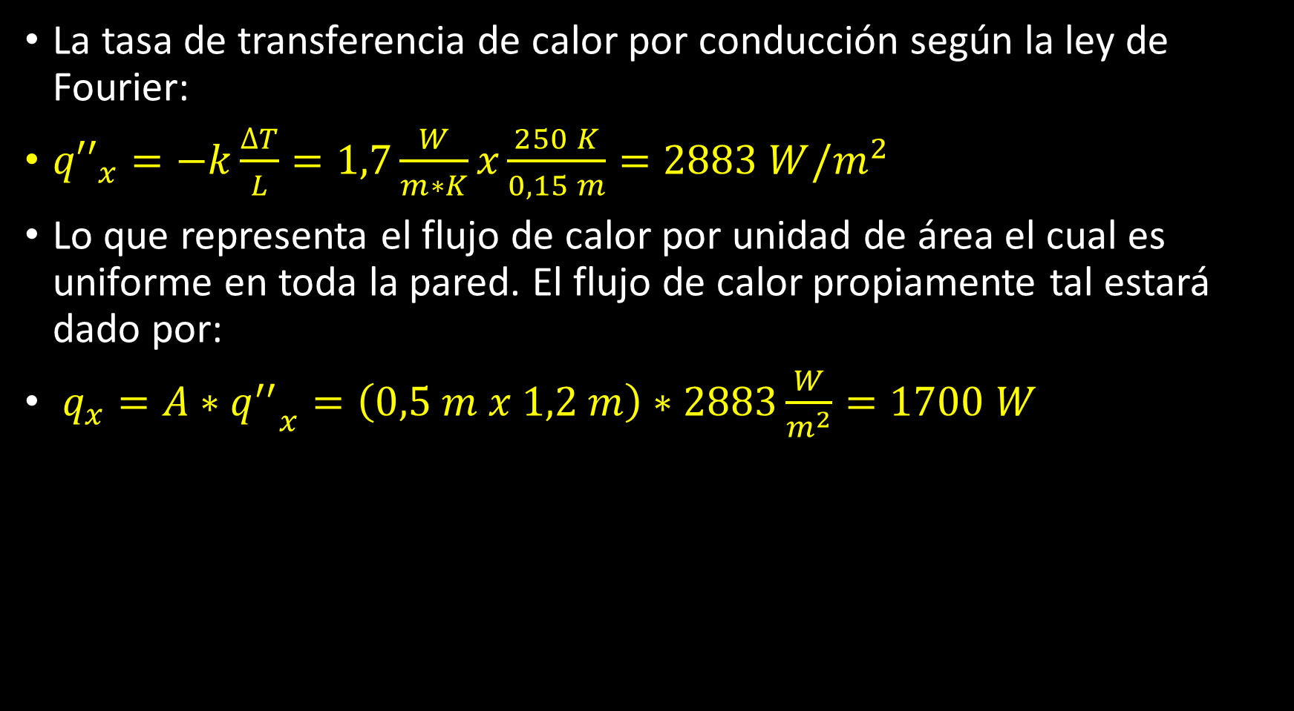
La tasa de transferencia de calor por conducción según la ley de Fourier:
${q′′}_{x}=−k\frac{∆T}{L}=1,7\frac{W}{m∗K}x\frac{250 K}{0,15 m}=2883 W/m^{2}$
Lo que representa el flujo de calor por unidad de área el cual es uniforme en toda la pared. El flujo de calor propiamente tal estará dado por:
$q_{x}=A∗{q^{′′}}_{x}=\left(0,5 m x 1,2 m\right)∗2883\frac{W}{m^{2}}=1700 W$

Slide 10
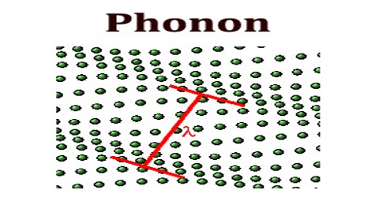
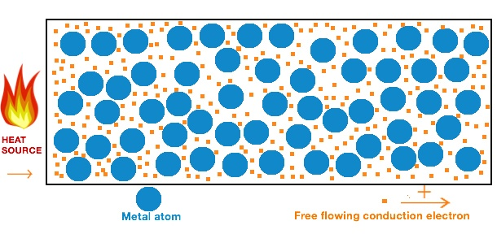
Conducción en sólidos
Átomos organizados en redes cristalinas.
Calor es transferido mediante migración de electrones libres y vibraciones en la red cristalina (fonones).
En metales domina la conducción de calor debido a movimiento de electrones y en materiales no conductores la contribución de los fonones será la más relevante

Slide 11
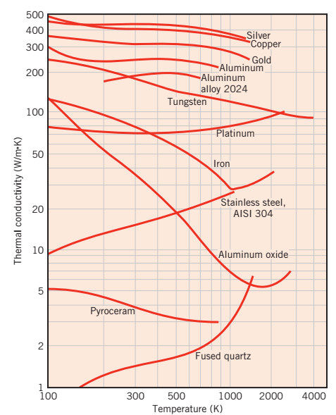
Conductividad térmica: k = k_{f} + k_{e}
k_{f}: Conductividad térmica producto del transporte de energía por medio de fonones. Aumenta con la regularidad de la red cristalina p.ej. Sólidos amorfos son menos conductores que sólidos cristalinos.
k_{e}: Conductividad térmica producto del movimiento de electrones. Aumenta con la conductividad eléctrica del material.
Conductividad térmica en función de la temperatura

Slide 12
CONDUCTIVIDAD TÉRMICA EN LOS SÓLIDOS
Los dos mecanismos de conducción de calor en los sólidos son:
Transmisión del calor mediante la vibración de los átomos o de las moléculas, en forma de cuantos de energía elástica llamados fonones, y que se caracterizan mediante un coeficiente de conductividad térmica k_{f.}
Transmisión del calor mediante los electrones libres caracterizada por el coeficiente de conductividad térmica k_{e}.
La conductividad térmica total de un material será:
k = k_{f} + k_{e}

Slide 13
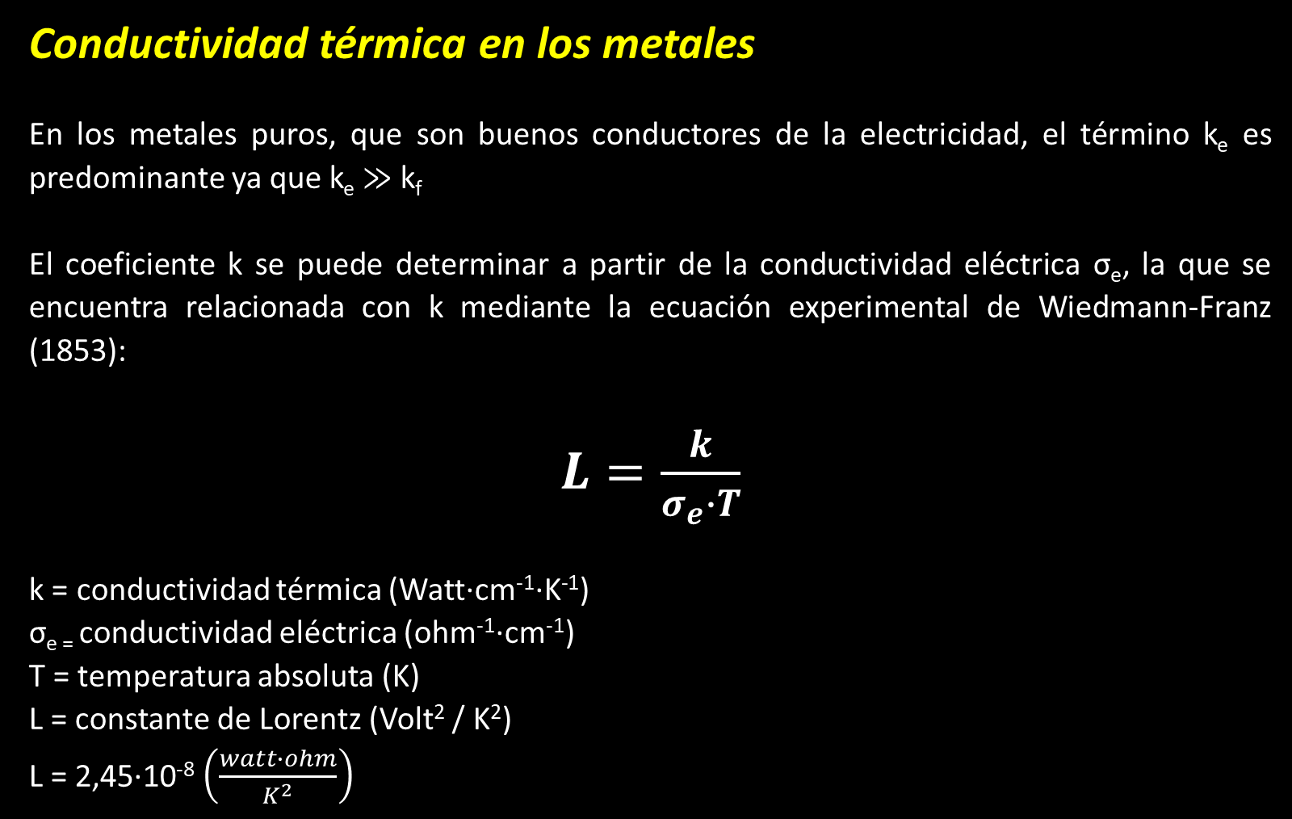
Conductividad térmica en los metales
En los metales puros, que son buenos conductores de la electricidad, el término k_{e} es predominante ya que k_{e} $≫$ k_{f}
El coeficiente k se puede determinar a partir de la conductividad eléctrica σ_{e}, la que se encuentra relacionada con k mediante la ecuación experimental de Wiedmann-Franz (1853):
$L=\frac{k}{σ_{e}∙T}$
k = conductividad térmica (Watt∙cm⁻¹∙K⁻¹)
σ_{e =} conductividad eléctrica (ohm⁻¹∙cm⁻¹)
T = temperatura absoluta (K)
L = constante de Lorentz (Volt² / K²)
L = 2,45∙10⁻⁸ $\left(\frac{watt∙ohm}{K^{2}}\right)$

Slide 14
Sin embargo, debido a que no toda la conducción térmica es debida a los electrones, sino que también hay aporte de los fonones, L depende del material. Así se tiene:
L = 2,23∙10⁻⁸ (W∙Ω/K²) para el Cu
L = 3,04∙10⁻⁸ (W∙Ω/K²) para el W
Debido a las vibraciones térmicas de la red, que se oponen al avance de los electrones libres, y por otra parte debido a las impurezas y a los defectos cristalinos, puede haber una disminución notable de la conductividad térmica. En consecuencia, los metales industriales tendrán una conductividad térmica menor a los metales puros.
Metal | k a 20°C (kcal/hr∙m∙°C)
Ag | 365
Cu | 330
Al | 196

Slide 15
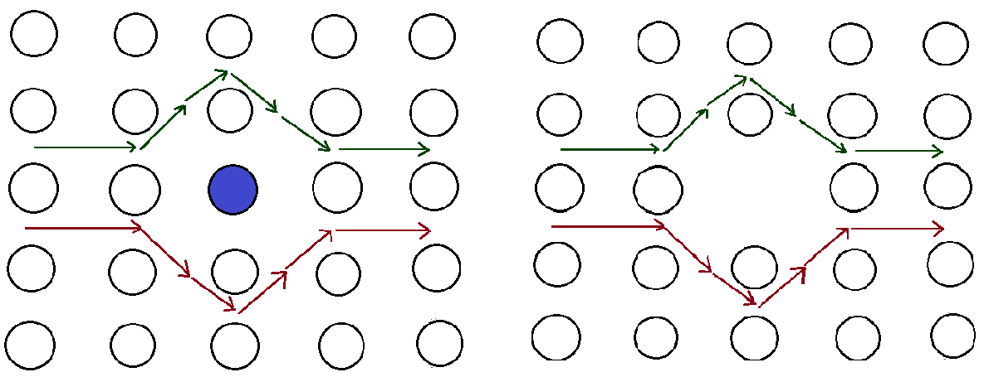

Slide 16
Conductividad térmica en las aleaciones
En las aleaciones en donde la conductividad térmica depende de los constituyentes y de la estructura de la aleación, la contribución relativa del término k_{f} es más importante que en el caso de los metales puros. Siendo menos ordenada la estructura de las aleaciones que la de los metales puros, debido a la mayor dificultad que encuentran para avanzar los electrones libres, la conductividad térmica será inferior.
Aleación | k a 20°C (kcal/hr∙m∙°C)
Aceros aleados al Cr | 18-28
Aceros aleados al Cr-Ni | 15-18
Aceros de bajo carbono | 40

Slide 17
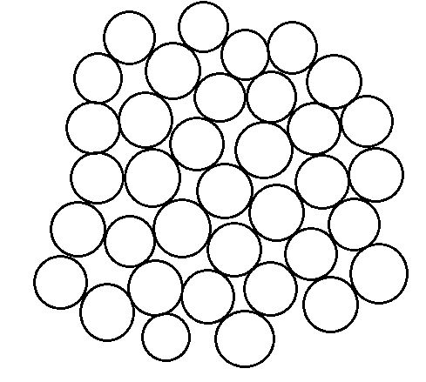

Conductividad térmica de los vidrios
Los vidrios son materiales amorfos que tienen distribuidos sus átomos al azar, salvo en dominios limitados (orden de rango corto). Su estructura no es periódica ni tiene simetría. Las vibraciones atómicas interfieren y no se combinan como en las redes cristalinas, por lo que los valores de k_{f} serán bajos.
Por otra parte los vidrios son dieléctricos, es decir no tienen electrones libres por lo que k_{e} = 0. Por lo tanto, la conductividad térmica de los vidrios será muy baja:
$0,9 <k<1$ (kcal/hr∙m∙°C)

Slide 18
Conductividad térmica de los materiales refractarios
En los materiales comúnmente llamados refractarios, que consisten en mezclas de compuestos cristalinos y amorfos, la conductividad térmica es la suma de las contribuciones de estos compuestos, y dependerá por lo tanto de la proporción de los constituyentes cristalinos y de los compuestos vidriosos.
Debido a que la proporción de los compuestos cristalinos es función de la temperatura de cocimiento del material refractario, se ve además que el pasado térmico del material interviene.
La conducción pura no existe en los materiales de construcción debido al hecho de la presencia de porosidades más o menos grandes y regulares. En este caso se tiene una conducción aparente debido a los fenómenos de radiación y convección al interior de los poros.
Material | k a 20°C (kcal/hr∙m∙°C)
Ladrillo refractario aluminoso | 0,44
Ladrillo refractario silico-aluminoso | 0,77

Slide 19
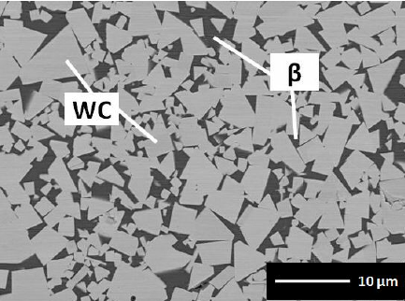
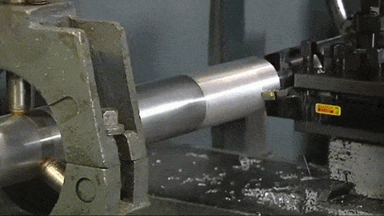

Conductividad térmica de materiales compuestos
En el caso de los cermets (cerámica + metal, en la que la fase cerámica se encuentra dispersa en la matriz metálica), la conductividad es aditiva, puesto que se considera la contribución de las dos fases presentes.
$$k_{mezcla}= k_{c} \left\{\frac{1+2V_{d}\left(\frac{1− {k_{c}}/{k_{d}}}{2{k_{c}}/{k_{d}}+1}\right)}{1− V_{d}\left(\frac{1− {k_{c}}/{k_{d}}}{{k_{c}}/{k_{d}}+1}\right)}\right\}$$
V_{d:} volumen de la fase dispersa (como microesferas) de conductividad k_{d}
k_{c} : Conductividad térmica de la fase continua (matriz metálica)
k_{c} : Conductividad térmica fase cerámica
Si $k_{c}$ $≫$ $k_{d}$ se tiene $k_{mezcla }≈ k_{c}\left(\frac{1−V_{d}}{1+ {V_{d}}/2}\right)$

Slide 20

Conductividad térmica en compuestos iónicos y en compuestos covalentes
En estos materiales (óxidos, cuarzo, NaCl, etc) la conductividad térmica crece al aumentar la temperatura, ya que como no hay electrones libres, la conductividad se debe solamente a la contribución de k_{f} ya que k_{e} $≈0.$

Slide 21
Repaso
¿Cuál es rol de los electrones en la transferencia de calor por conducción?
¿Qué son los fonones?
¿Cómo se comportan las aleaciones con respecto a los metales puros?
¿Cuál es la importancia del ordenamiento cristalino?

Slide 22

Repaso/Dudas y comentarios

Slide 23
Repaso
¿Que propiedades de los sólidos dominan su conductividad térmica?

Slide 24
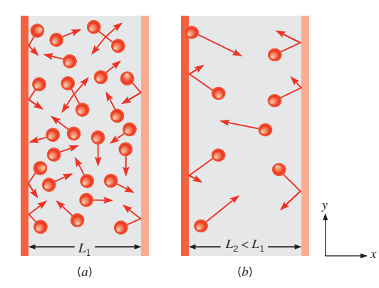
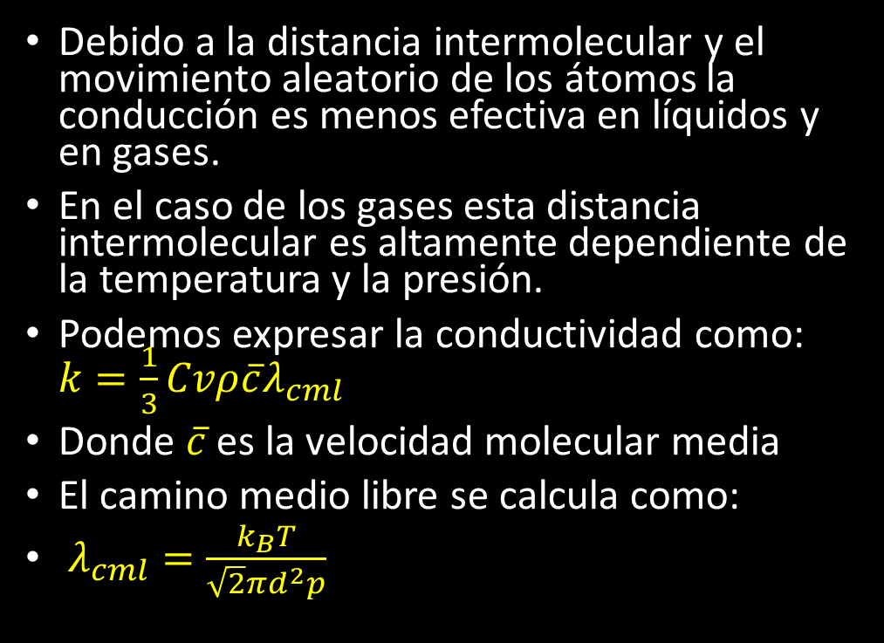
Conducción en fluidos
Debido a la distancia intermolecular y el movimiento aleatorio de los átomos la conducción es menos efectiva en líquidos y en gases.
En el caso de los gases esta distancia intermolecular es altamente dependiente de la temperatura y la presión.
Podemos expresar la conductividad como: $k=\frac{1}{3}Cvρ\overline{c}λ_{cml}$
Donde $\overline{c}$es la velocidad molecular media
El camino medio libre se calcula como:
$λ_{cml}=\frac{k_{B}T}{\sqrt{2}πd^{2}p}$

Slide 25
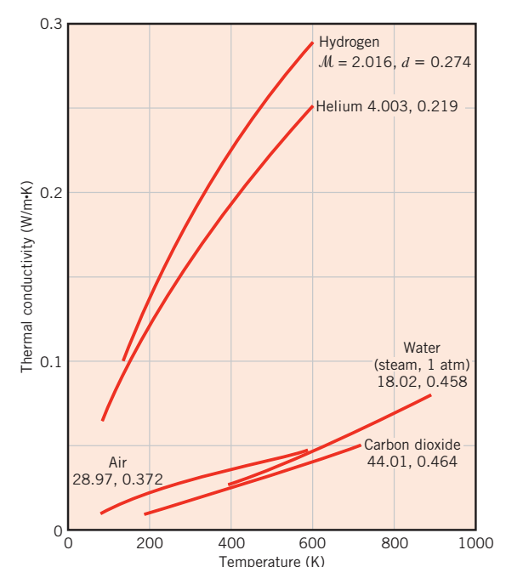
Gases
Dependencia de la conductividad térmica de gases en función de la temperatura a 1 atm.

Slide 26
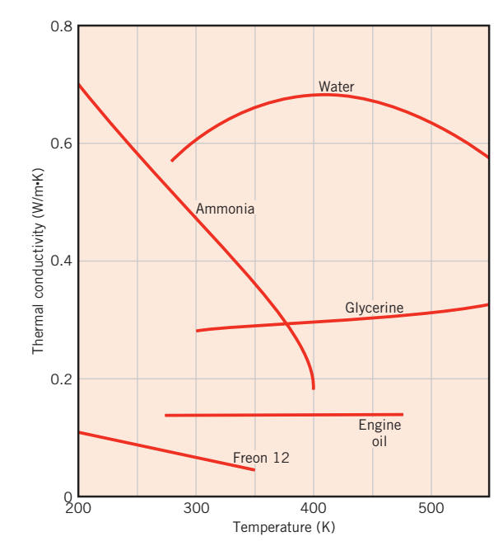
Líquidos
Comportamiento complejo en líquidos.
La conductividad térmica en fluidos puede modificarse mediante la utilización de aditivos micro o nanométricos

Slide 27
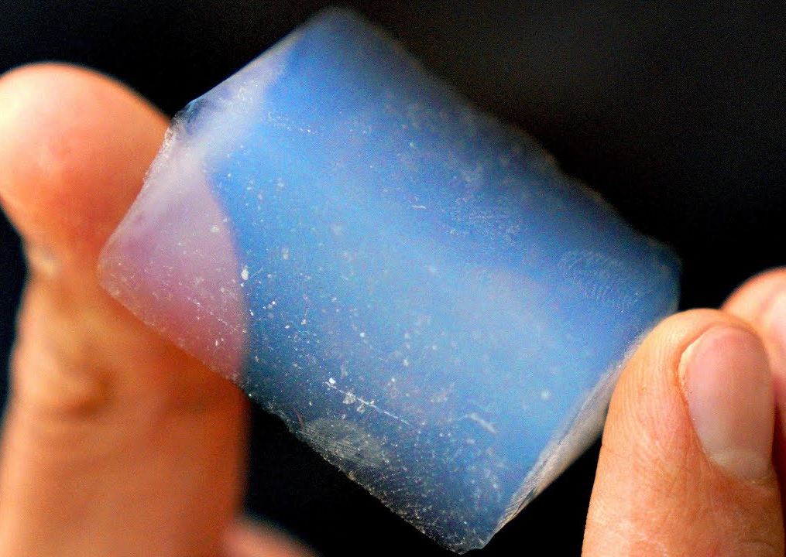
Medios porosos
En algunas aplicaciones la transferencia de calor ocurrirá en un medio poroso.
Un medio poroso consiste en un sólido en combinación con un fluido estacionario.
En este caso la conductividad térmica del medio será una combinación de la conductividad de las fases involucradas
Cuando el fluido corresponde solo a gas o fluido decimos que el medio se encuentra saturado

Slide 28
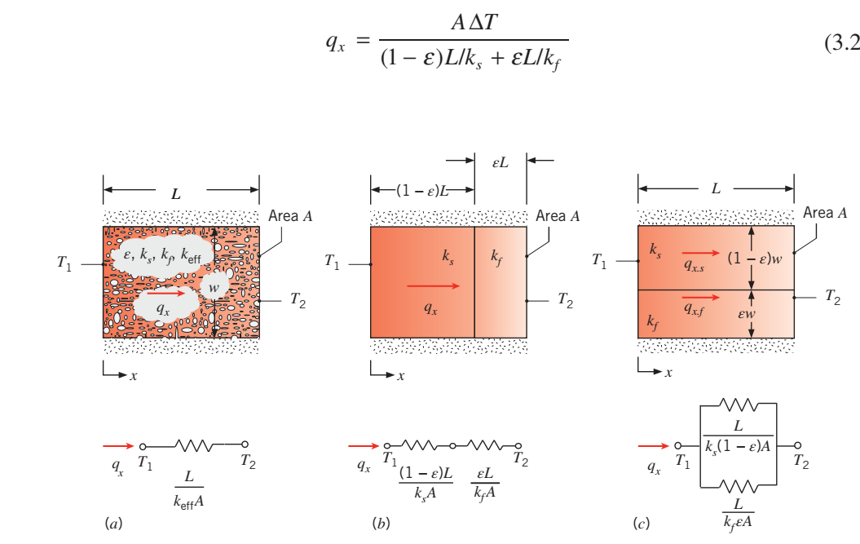

$${q′′}_{x}= k_{eff}(\frac{δT}{δx})$$
La conductividad térmica efectiva (k_{eff}) varía con la porosidad del medio ε.
También depende de las conductividades térmicas de cada fase.
Importante considerar la anisotropía del material poroso

Slide 29
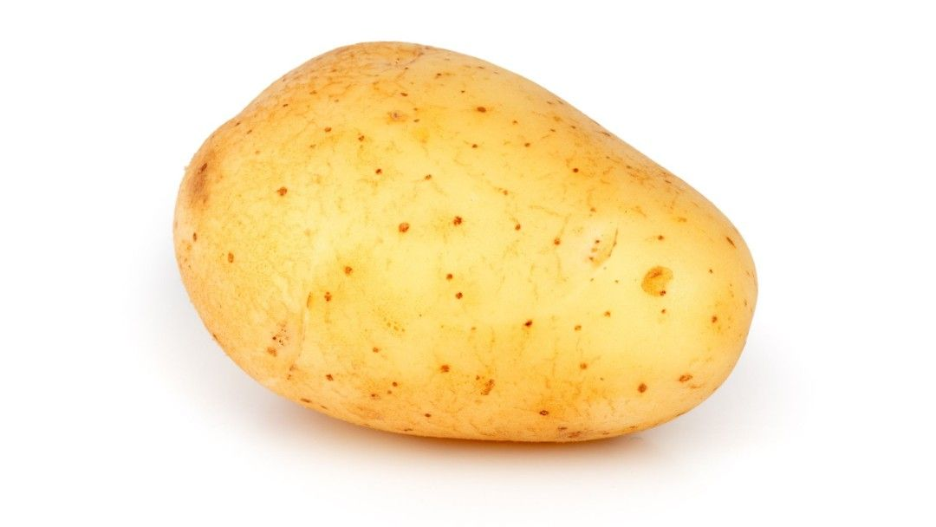
Propiedades termofísicas
Capacidad térmica volumétrica: ρ∗Cp [J/m³.K]
se relaciona a la capacidad de un material de almacenar energía. La mayoría de los sólidos y líquidos que son buenos almacenes de energía térmica tienen capacidades térmicas similares (> 1 MJ/m³.K)

Slide 30
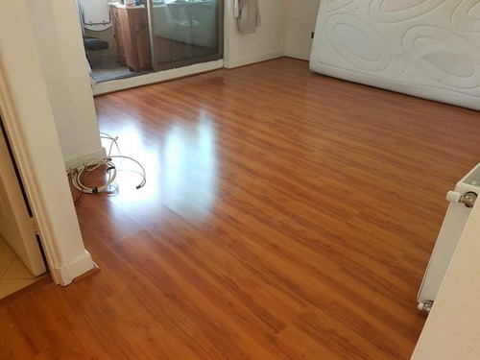
Propiedades termofísicas
Difusividad térmica: α = k/ρCp
Habilidad del material de conducir calor sobre su capacidad térmica, se relaciona con la velocidad a la que el material responde frente a cambios de temperatura

Slide 31

¿Qué conceptos relevantes hemos visto hasta ahora?

Slide 32
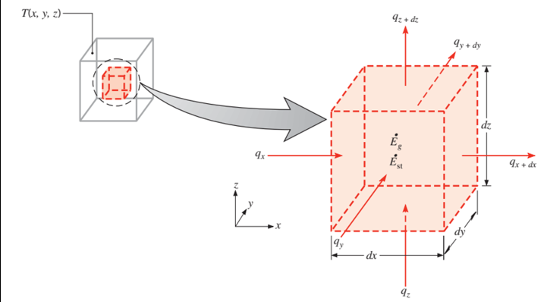
Ecuación de conducción

Slide 33
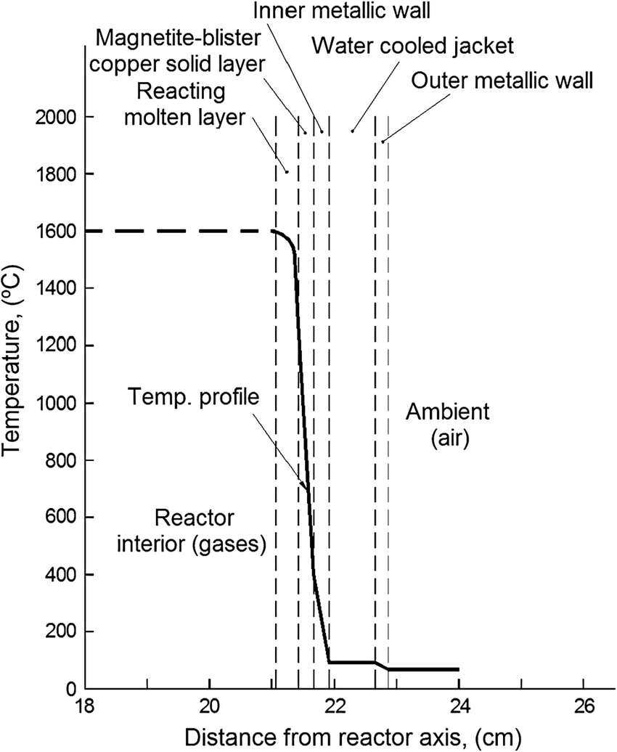
Ecuación de conducción
Para los ingenieros de materiales es importante conocer la distribución de temperaturas dentro de un material producto de sus condiciones de borde (por ejemplo la temperatura interna y externa de la pared de un horno)
Conocer esta distribución de temperatura permite estimar esfuerzos térmicos y por lo tanto, realizar la selección de materiales basado en las limitaciones y condiciones del proceso

Slide 34
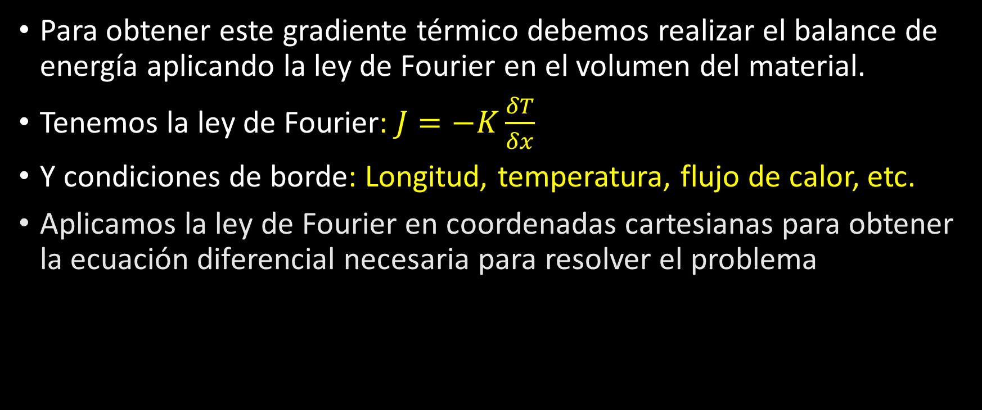
Ecuación de conducción de calor
Para obtener este gradiente térmico debemos realizar el balance de energía aplicando la ley de Fourier en el volumen del material.
Tenemos la ley de Fourier: $J=−K\frac{δT}{δx}$
Y condiciones de borde: Longitud, temperatura, flujo de calor, etc.
Aplicamos la ley de Fourier en coordenadas cartesianas para obtener la ecuación diferencial necesaria para resolver el problema

Slide 35
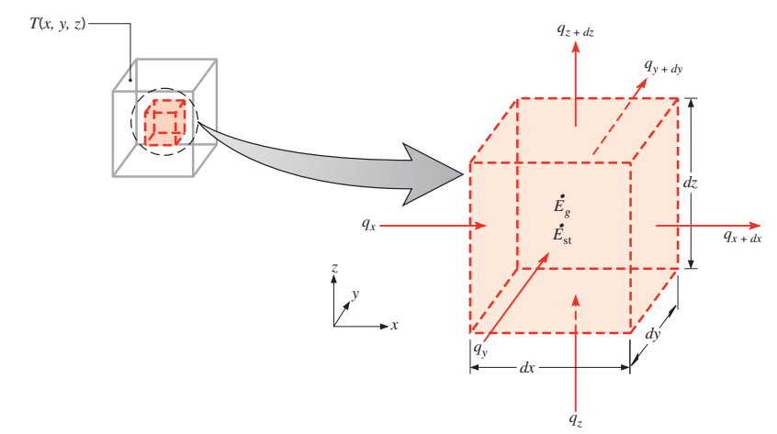
Consideremos un medio homogéneo donde no hay movimiento volumétrico de materia (advección) y la distribución de temperatura es expresada como T(x,y,z).
El medio es incompresible e isotrópico.
Definimos un volumen de control dV = dx·dy·dz

Slide 36
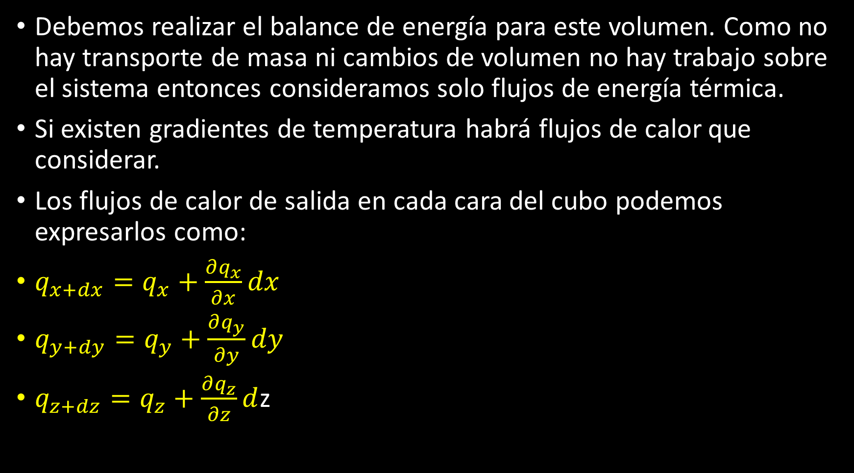
Debemos realizar el balance de energía para este volumen. Como no hay transporte de masa ni cambios de volumen no hay trabajo sobre el sistema entonces consideramos solo flujos de energía térmica.
Si existen gradientes de temperatura habrá flujos de calor que considerar.
Los flujos de calor de salida en cada cara del cubo podemos expresarlos como:
$q_{x+dx}=q_{x}+\frac{∂q_{x}}{∂x}dx$
$q_{y+dy}=q_{y}+\frac{∂q_{y}}{∂y}dy$
$q_{z+dz}=q_{z}+\frac{∂q_{z}}{∂z}d$z

Slide 37
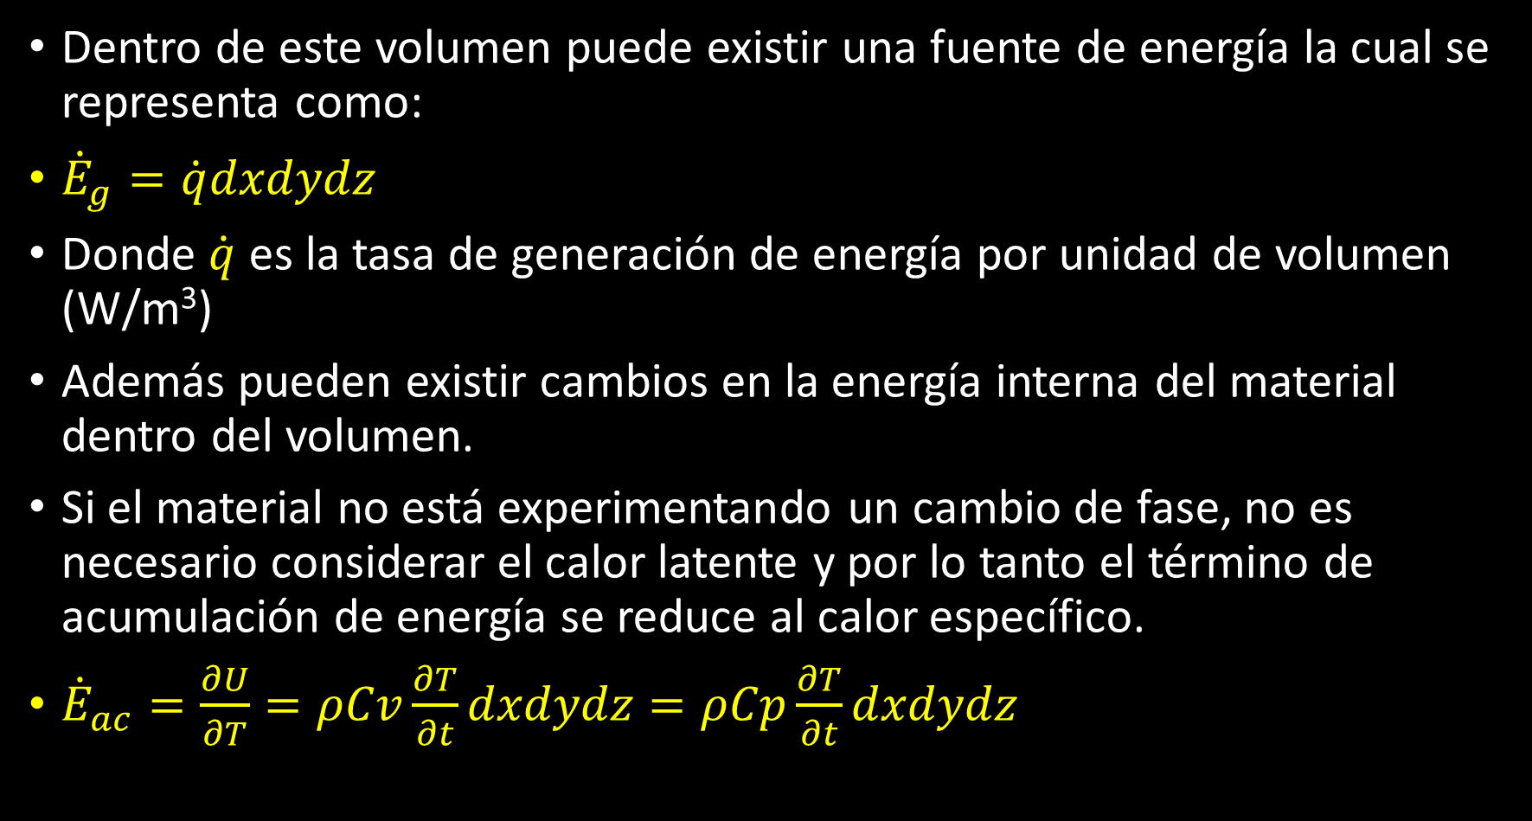
Dentro de este volumen puede existir una fuente de energía la cual se representa como:
${\dot{E}}_{g}=\dot{q}dxdydz$
Donde $\dot{q}$ es la tasa de generación de energía por unidad de volumen (W/m³)
Además pueden existir cambios en la energía interna del material dentro del volumen.
Si el material no está experimentando un cambio de fase, no es necesario considerar el calor latente y por lo tanto el término de acumulación de energía se reduce al calor específico.
${\dot{E}}_{ac}=\frac{∂U}{∂T}=ρCv\frac{∂T}{∂t}dxdydz=ρCp\frac{∂T}{∂t}dxdydz$

Slide 39
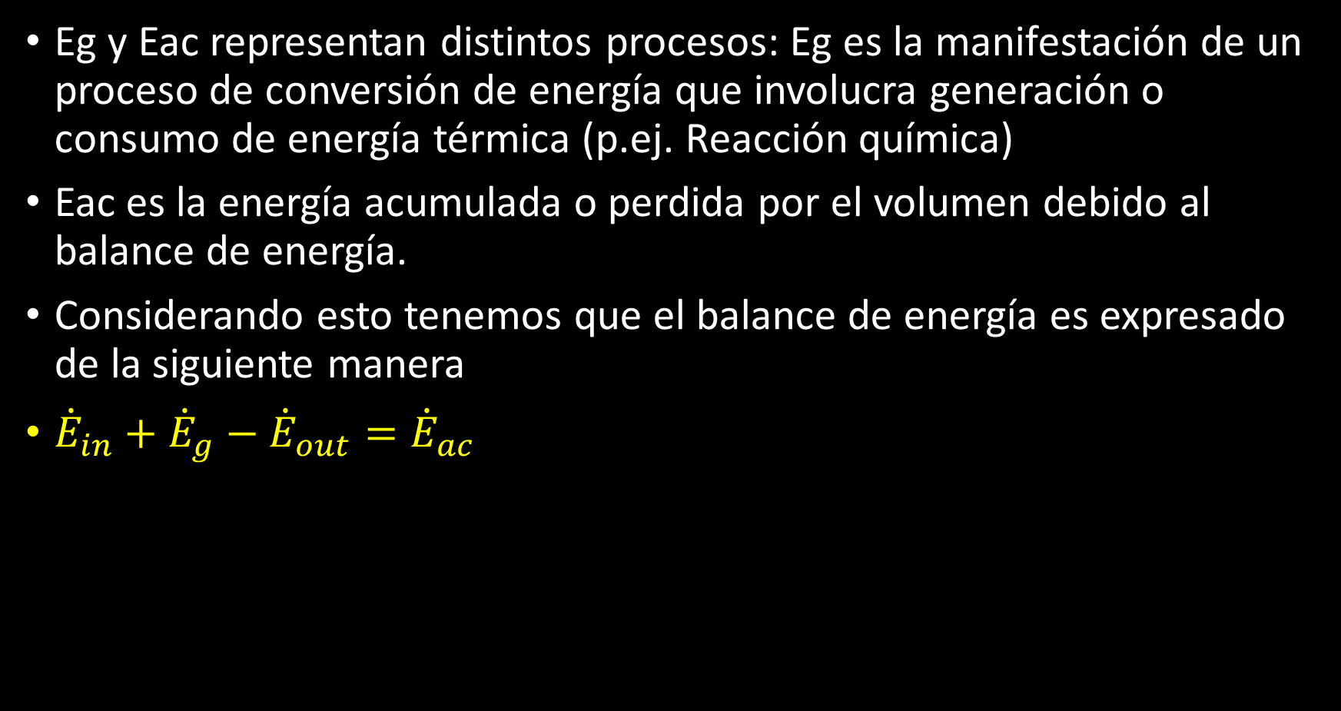
Eg y Eac representan distintos procesos: Eg es la manifestación de un proceso de conversión de energía que involucra generación o consumo de energía térmica (p.ej. Reacción química)
Eac es la energía acumulada o perdida por el volumen debido al balance de energía.
Considerando esto tenemos que el balance de energía es expresado de la siguiente manera
${\dot{E}}_{in}+{\dot{E}}_{g}−{\dot{E}}_{out}={\dot{E}}_{ac}$

Slide 40
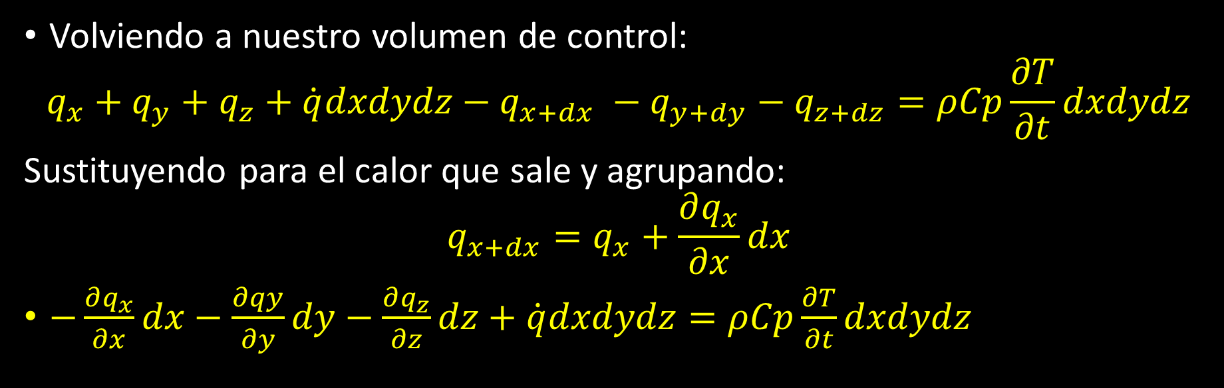
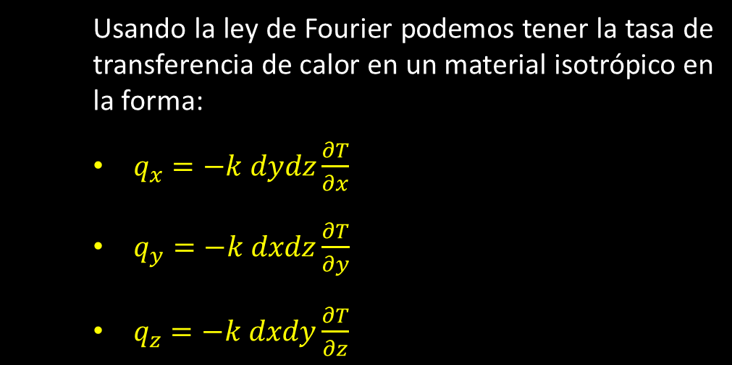
Volviendo a nuestro volumen de control:
$$q_{x}+q_{y}+q_{z}+\dot{q}dxdydz−q_{x+dx} −q_{y+dy}−q_{z+dz}=ρCp\frac{∂T}{∂t}dxdydz$$
Sustituyendo para el calor que sale y agrupando:
$$q_{x+dx}=q_{x}+\frac{∂q_{x}}{∂x}dx$$
$−\frac{∂q_{x}}{∂x}dx−\frac{∂qy}{∂y}dy−\frac{∂q_{z}}{∂z}dz+\dot{q}dxdydz=ρCp\frac{∂T}{∂t}dxdydz$
Usando la ley de Fourier podemos tener la tasa de transferencia de calor en un material isotrópico en la forma:
$q_{x}=−k dydz\frac{∂T}{∂x}$
$q_{y}=−k dxdz\frac{∂T}{∂y}$
$q_{z}=−k dxdy\frac{∂T}{∂z}$

Slide 41
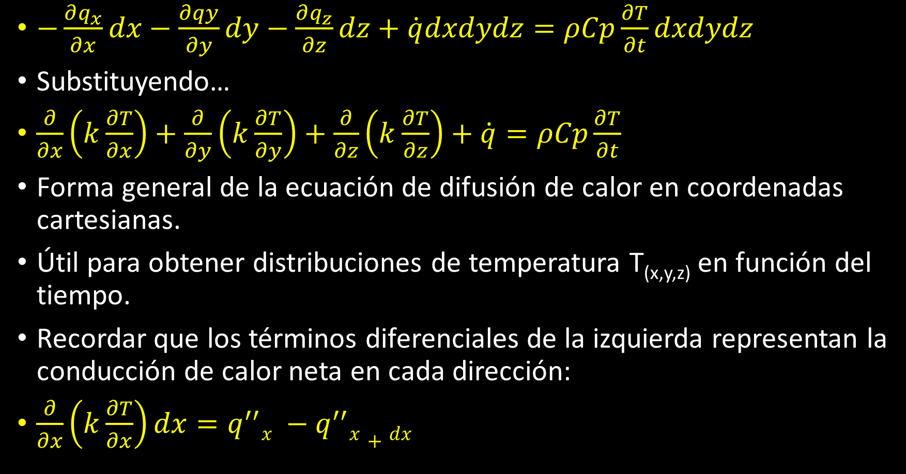
$−\frac{∂q_{x}}{∂x}dx−\frac{∂qy}{∂y}dy−\frac{∂q_{z}}{∂z}dz+\dot{q}dxdydz=ρCp\frac{∂T}{∂t}dxdydz$
Substituyendo…
$\frac{∂}{∂x}\left(k\frac{∂T}{∂x}\right)+\frac{∂}{∂y}\left(k\frac{∂T}{∂y}\right)+\frac{∂}{∂z}\left(k\frac{∂T}{∂z}\right)+\dot{q}=ρCp\frac{∂T}{∂t}$
Forma general de la ecuación de difusión de calor en coordenadas cartesianas.
Útil para obtener distribuciones de temperatura T_{(x,y,z)} en función del tiempo.
Recordar que los términos diferenciales de la izquierda representan la conducción de calor neta en cada dirección:
$\frac{∂}{∂x}\left(k\frac{∂T}{∂x}\right)dx=q^{′′}x −q^{′′}x+dx$

Slide 42
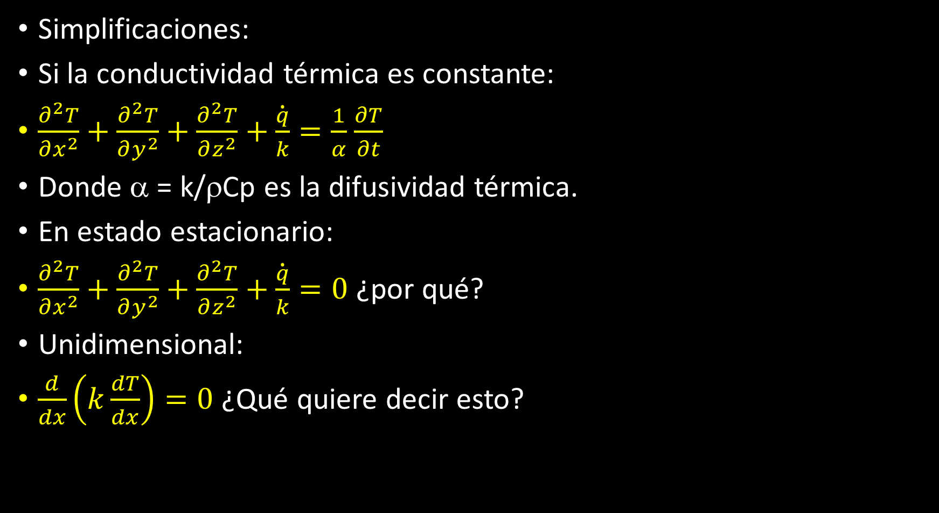
Simplificaciones:
Si la conductividad térmica es constante:
$\frac{∂^{2}T}{∂x^{2}}+\frac{∂^{2}T}{∂y^{2}}+\frac{∂^{2}T}{∂z^{2}}+\dot{\frac{q}{k}}=\frac{1}{α}$ $\frac{∂T}{∂t}$
Donde α = k/ρCp es la difusividad térmica.
En estado estacionario:
$\frac{∂^{2}T}{∂x^{2}}+\frac{∂^{2}T}{∂y^{2}}+\frac{∂^{2}T}{∂z^{2}}+\dot{\frac{q}{k}}=0$ ¿por qué?
Unidimensional:
$\frac{d}{dx}\left(k\frac{dT}{dx}\right)=0$ ¿Qué quiere decir esto?

Slide 43
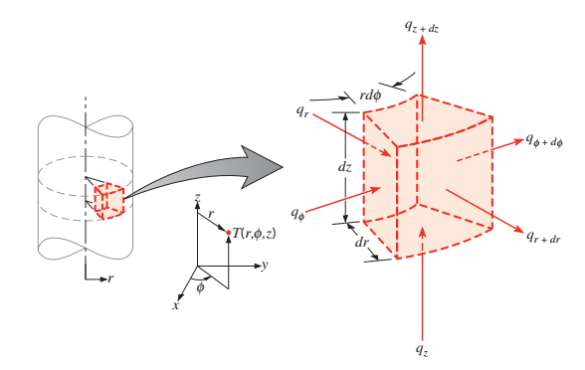
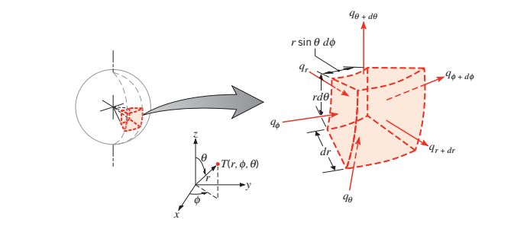
Volúmenes de control para geometrías cilíndricas y esféricas
Para la casa: Estudiar ecuación de conducción en coordenadas cilíndricas y esféricas

Slide 44
Resumen
Conductividad térmica
Comportamiento de sólidos, líquidos y gases
Propiedades termofísicas
Volúmenes de control

Slide 45
Repaso/Dudas y comentarios

Slide 46
Repaso
¿Qué vieron en ayudantía?

Slide 47
Como resolver problemas de transferencia de calor
Establecer lo que se conoce: Leer el problema y resumir que datos son conocidos.
Que debe ser encontrado: Escribir que es lo que necesita saberse.
Esquema: Realizar un esquema del sistema, incluyendo volúmenes de control si es necesario e identificando los flujos de calor relevantes

Slide 48
Como resolver un problema
Supuestos: Listar todos los supuestos y condiciones de borde
Propiedades: Establecer que propiedades de los materiales involucrados son necesarias para resolver el problema y de donde pueden ser obtenidas
Análisis: Plantear los balances de energía apropiados e introducir las ecuaciones de transferencia pertinentes. Realizar el análisis de manera completa antes de reemplazar con números (evita confusiones)
Discusión: Resumir los resultados, ver si tienen sentido físico y analizar el efecto de los supuestos y simplificaciones.

Slide 49
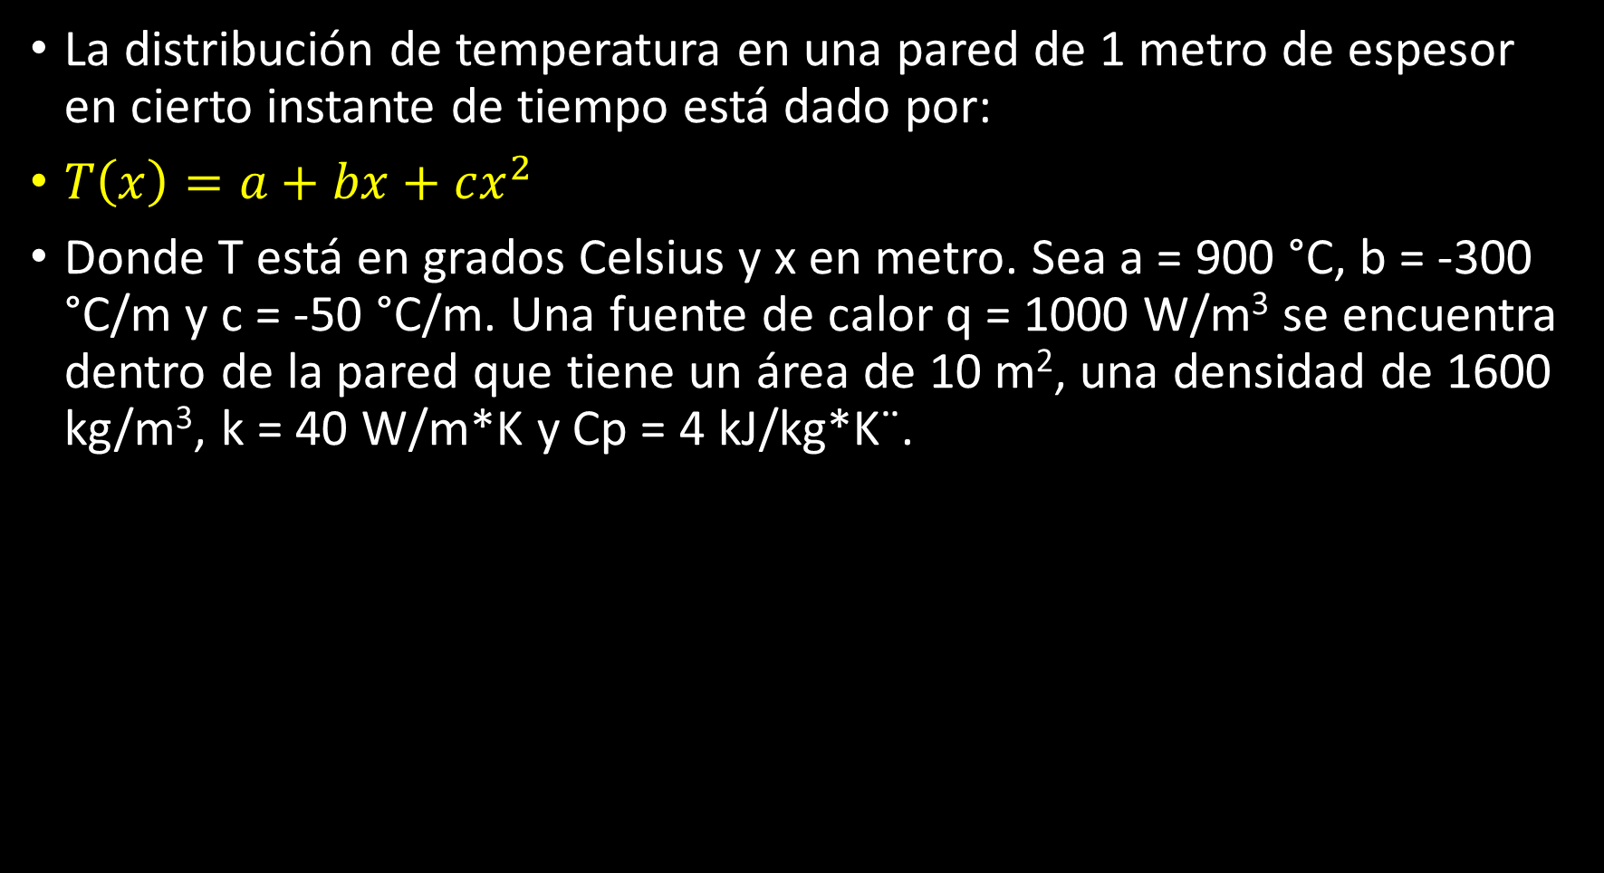
La distribución de temperatura en una pared de 1 metro de espesor en cierto instante de tiempo está dado por:
$T\left(x\right)=a+bx+cx^{2}$
Donde T está en grados Celsius y x en metro. Sea a = 900 °C, b = -300 °C/m y c = -50 °C/m. Una fuente de calor q = 1000 W/m³ se encuentra dentro de la pared que tiene un área de 10 m², una densidad de 1600 kg/m³, k = 40 W/m*K y Cp = 4 kJ/kg*K¨.

Slide 50
1. Determine la tasa de transferencia de calor entrando en la pared (x=0) y dejando la pared.
2. Determine la tasa de acumulación de energía en la pared
3. Determine la velocidad de cambio de temperatura en x=0; 0,25 y 0,5 m.

Slide 51
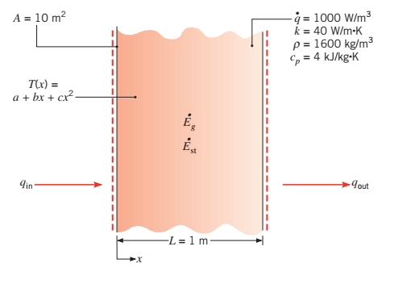
Conocido: Distribución de temperatura T(x) en un instante t.
Encontrar: Flujos de calor de entrada y salida, Tasa de acumulación de calor, Velocidad de cambio de temperatura a x = 0; 0,25 y 0,5.
Esquema:

Slide 52
Supuestos:
1. Conducción unidimensional en la dirección x
2. Medio incompresible, isotrópico y con propiedades constantes
3. Generación de calor interna uniforme

Slide 53
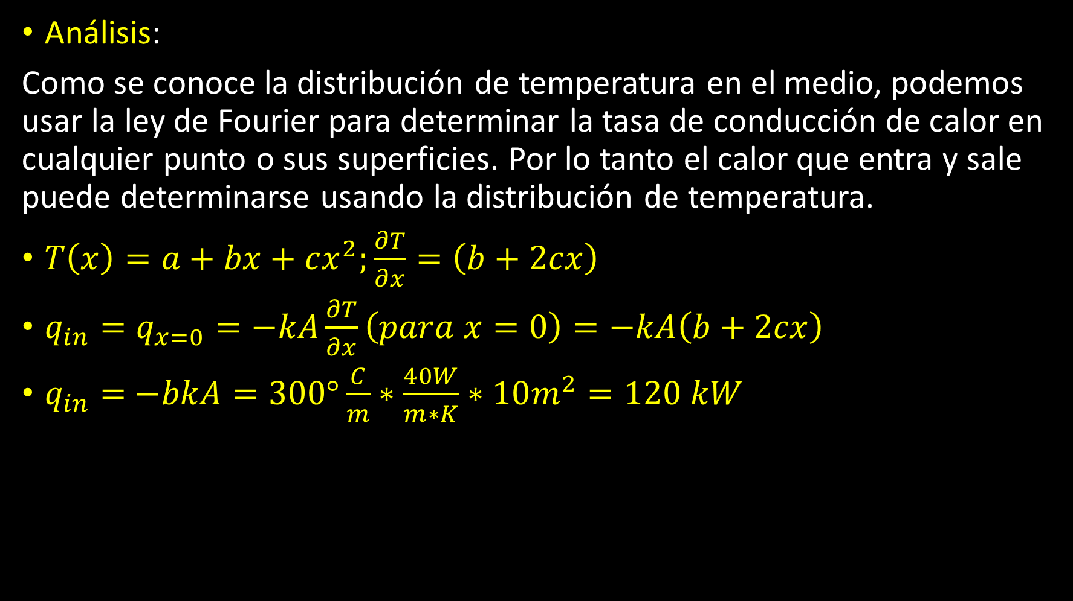
Análisis:
Como se conoce la distribución de temperatura en el medio, podemos usar la ley de Fourier para determinar la tasa de conducción de calor en cualquier punto o sus superficies. Por lo tanto el calor que entra y sale puede determinarse usando la distribución de temperatura.
$T\left(x\right)=a+bx+cx^{2};\frac{∂T}{∂x}=\left(b+2cx\right)$
$q_{in}=q_{x=0}=−kA\frac{∂T}{∂x}\left(para x=0\right)=−kA\left(b+2cx\right)$
$q_{in}=$ $−bkA=300°\frac{C}{m}∗\frac{40W}{m∗K}∗10m^{2}=120 kW$

Slide 54
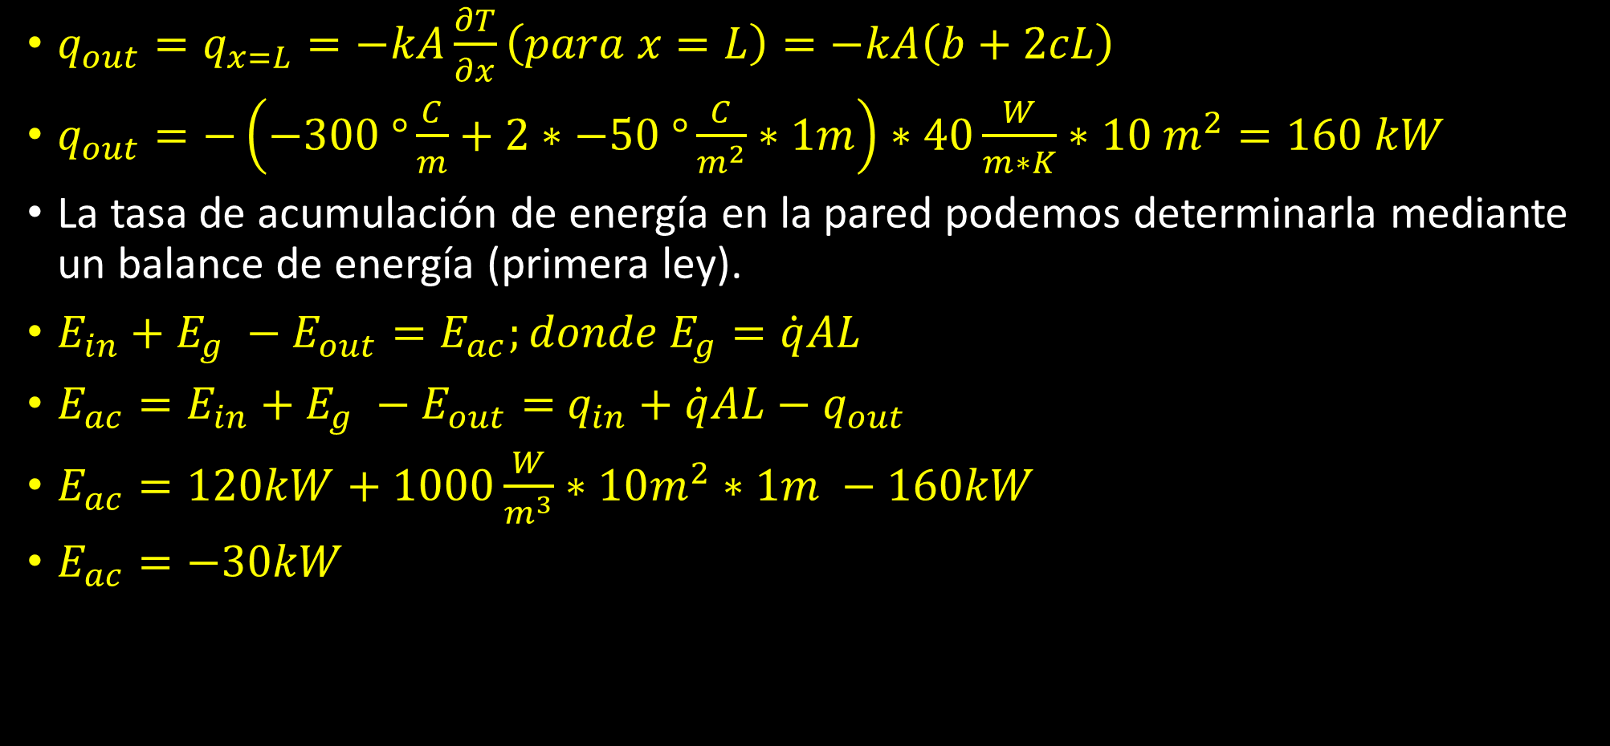
$q_{out}=q_{x=L}=−kA\frac{∂T}{∂x}\left(para x=L\right)=−kA\left(b+2cL\right)$
$q_{out}=−\left(−300 °\frac{C}{m}+2∗−50 °\frac{C}{m^{2}}∗1m\right)∗40\frac{W}{m∗K}∗10 m^{2}=160 kW$
La tasa de acumulación de energía en la pared podemos determinarla mediante un balance de energía (primera ley).
$E_{in}+E_{g} −E_{out}=E_{ac};donde E_{g}=\dot{q}AL$
$E_{ac}=E_{in}+E_{g} −E_{out}=$ $q_{in}+\dot{q}AL−q_{out}$
$E_{ac}=120kW+1000\frac{W}{m^{3}}∗10m^{2}∗1m −160kW$
$E_{ac}=−30kW$

Slide 55
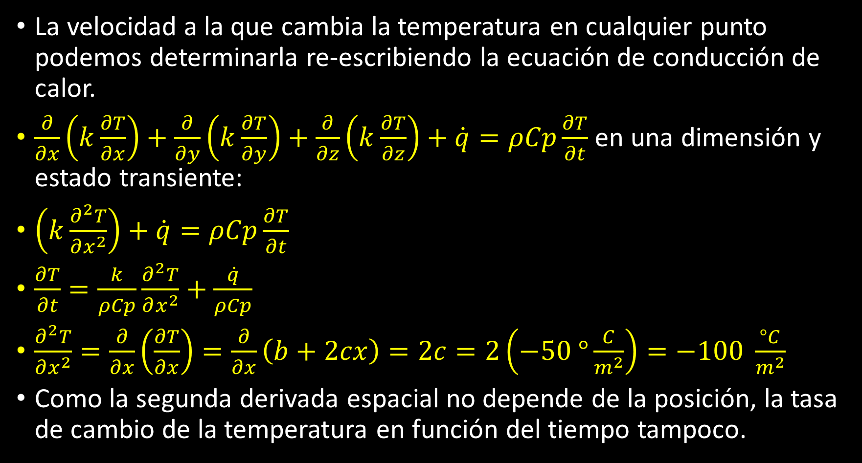
La velocidad a la que cambia la temperatura en cualquier punto podemos determinarla re-escribiendo la ecuación de conducción de calor.
$\frac{∂}{∂x}\left(k\frac{∂T}{∂x}\right)+\frac{∂}{∂y}\left(k\frac{∂T}{∂y}\right)+\frac{∂}{∂z}\left(k\frac{∂T}{∂z}\right)+\dot{q}=ρCp\frac{∂T}{∂t}$ en una dimensión y estado transiente:
$\left(k\frac{∂^{2}T}{∂x^{2}}\right)+\dot{q}=ρCp\frac{∂T}{∂t}$
$\frac{∂T}{∂t}=\frac{k}{ρCp}\frac{∂^{2}T}{∂x^{2}}+\frac{\dot{q}}{ρCp}$
$\frac{∂^{2}T}{∂x^{2}}=\frac{∂}{∂x}\left(\frac{∂T}{∂x}\right)=\frac{∂}{∂x}\left(b+2cx\right)=2c=2\left(−50 °\frac{C}{m^{2}}\right)=−100 \frac{°C}{m^{2}}$
Como la segunda derivada espacial no depende de la posición, la tasa de cambio de la temperatura en función del tiempo tampoco.

Slide 56
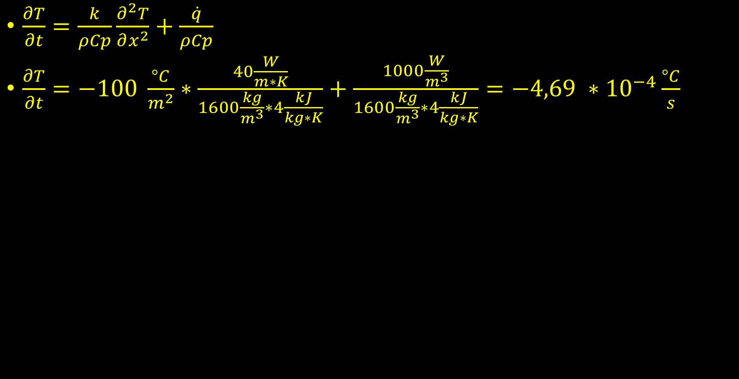
$\frac{∂T}{∂t}=\frac{k}{ρCp}\frac{∂^{2}T}{∂x^{2}}+\frac{\dot{q}}{ρCp}$
$\frac{∂T}{∂t}=−100 \frac{°C}{m^{2}}∗\frac{40\frac{W}{m∗K}}{1600\frac{kg}{m^{3}}∗4\frac{kJ}{kg∗K}}+\frac{1000\frac{W}{m^{3}}}{1600\frac{kg}{m^{3}}∗4\frac{kJ}{kg∗K}}=−4,69 ∗{10}^{−4}\frac{°C}{s}$
Conclusiones:
1- La temperatura de la pared está siempre disminuyendo en todos los puntos en la dirección x
2- La ley de Fourier es válida para régimen transiente y con generación interna.

Slide 57
Finalizando
¿Cuál era el volumen de control en el ejemplo anterior?
¿A que fenómeno o aplicación práctica puede asociarse el ejemplo anterior?
¿Qué sucede si el perfil de temperatura es lineal?
¿Qué hubiese sucedido en un medio no isotrópico?
¿Qué es una superficie isotérmica?
¿Por qué la conductividad térmica de un material conductor eléctrico es más elevada que la de un aislante?
¿Por qué la conductividad térmica de un gas aumenta con la temperatura?

Slide 58
Repaso/Dudas y comentarios

Slide 60
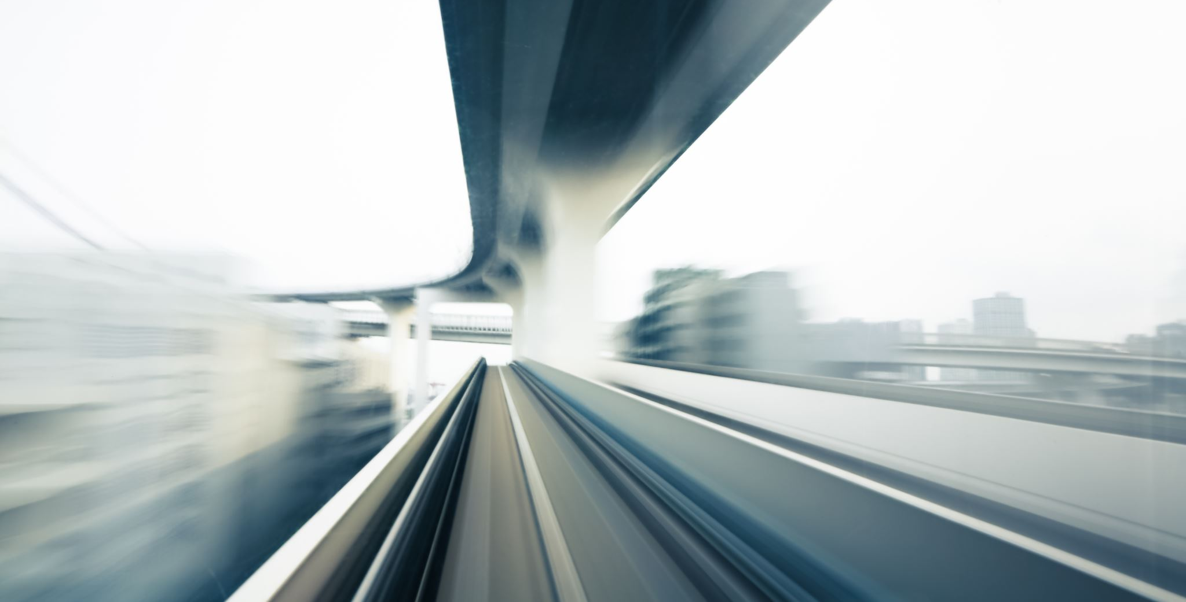
Conducción unidimensional en estado estacionario
Transferencia de calor – Dr. Nicolás Araya.

Slide 61
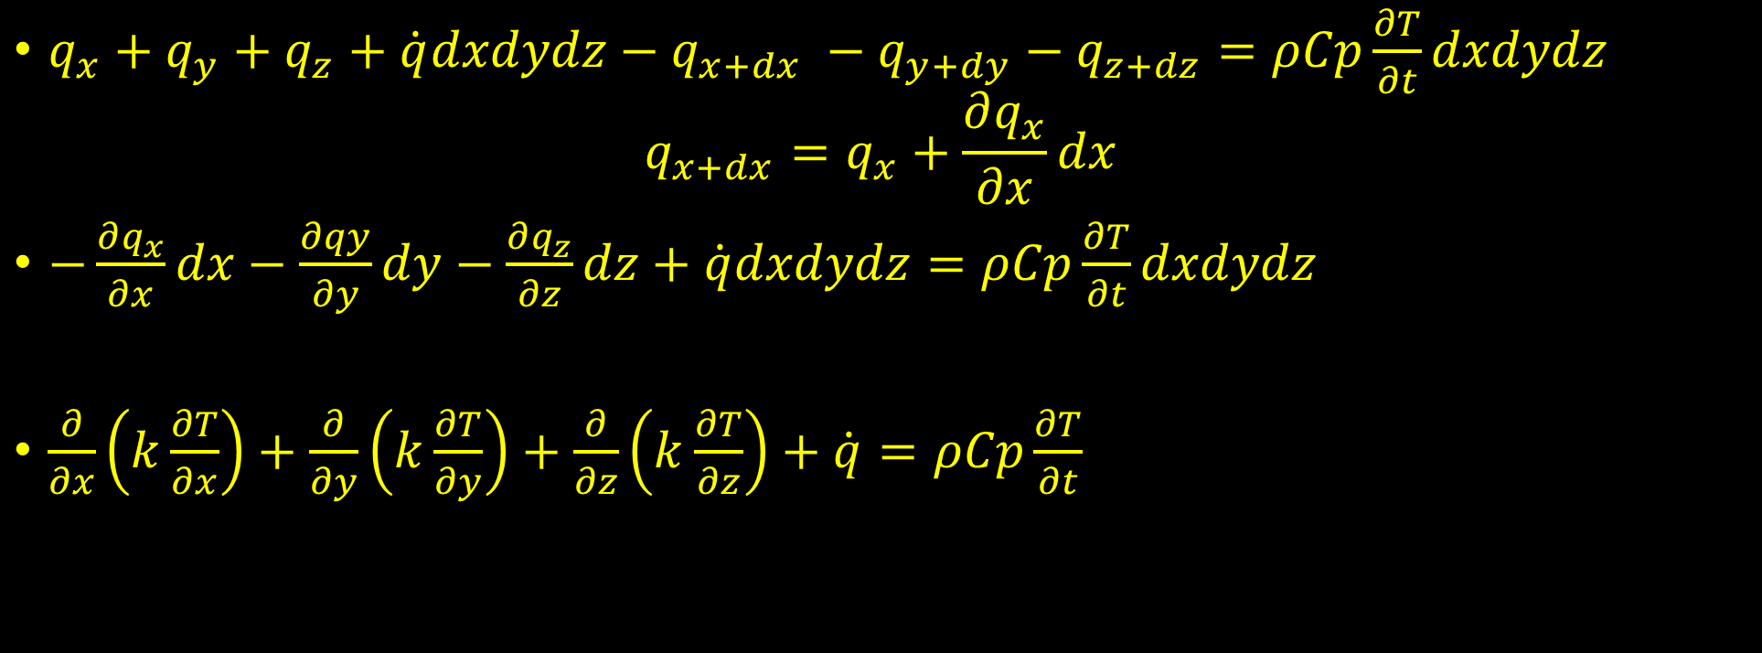
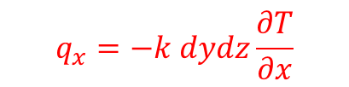
Repaso ecuación de conducción
$q_{x}+q_{y}+q_{z}+\dot{q}dxdydz−q_{x+dx} −q_{y+dy}−q_{z+dz}=ρCp\frac{∂T}{∂t}dxdydz$
$$q_{x+dx}=q_{x}+\frac{∂q_{x}}{∂x}dx$$
$−\frac{∂q_{x}}{∂x}dx−\frac{∂qy}{∂y}dy−\frac{∂q_{z}}{∂z}dz+\dot{q}dxdydz=ρCp\frac{∂T}{∂t}dxdydz$
$\frac{∂}{∂x}\left(k\frac{∂T}{∂x}\right)+\frac{∂}{∂y}\left(k\frac{∂T}{∂y}\right)+\frac{∂}{∂z}\left(k\frac{∂T}{∂z}\right)+\dot{q}=ρCp\frac{∂T}{∂t}$
$$q_{x}=−k dydz\frac{∂T}{∂x}$$

Slide 62
Simplificaciones:
Si la conductividad térmica es constante:
$\frac{∂^{2}T}{∂x^{2}}+\frac{∂^{2}T}{∂y^{2}}+\frac{∂^{2}T}{∂z^{2}}+\dot{\frac{q}{k}}=\frac{1}{α}$ $\frac{∂T}{∂t}$
Donde α = k/ρCp es la difusividad térmica.
En estado estacionario:
$\frac{∂^{2}T}{∂x^{2}}+\frac{∂^{2}T}{∂y^{2}}+\frac{∂^{2}T}{∂z^{2}}+\dot{\frac{q}{k}}=0$ ¿por qué?
Unidimensional:
$\frac{d}{dx}\left(k\frac{dT}{dx}\right)=0$ ¿Qué quiere decir esto?

Slide 63
Volúmenes de control para geometrías cilíndricas y esféricas
Para la casa: Estudiar ecuación de conducción en coordenadas cilíndricas y esféricas

Slide 64
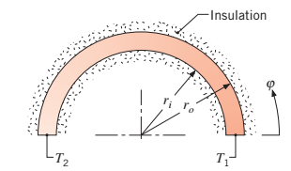
Problema para la casa
El sistema cilíndrico de la figura tiene una variación de temperatura despreciable en las direcciones r y z. Asuma que Δr = r₀-r_{i} es pequeña comparada con r_{i} y que el largo en la dirección Z normal a la página es L.
a. Estableciendo un volumen de control adecuado y considerando la conservación de la energía, derive la ecuación diferencial que describe la variación de temperatura en la coordenada ϕ.

Slide 65
b. Para el estado estacionario sin generación de energía y con propiedades constantes, determine la distribución de temperatura T(ϕ) en términos de las constantes T₁, T₂ y r_{i}. ¿Es esa distribución lineal en ϕ?
c. Para las condiciones anteriores escriba la expresión para la tasa de transferencia de calor q_{ϕ}

Slide 66
Conducción unidimensional en estado estacionario
¿Qué pasa con la ecuación de conducción en el estado estacionario?
¿Y que pasa con el gradiente de temperatura?
¿Qué situación cotidiana o no puede considerarse que existe un régimen de conducción de calor estacionaria?

Slide 67
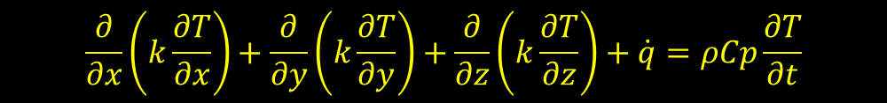
Condiciones iniciales y de borde
La solución de la ecuación de conducción va a depender de las condiciones iniciales y de borde que tenga el problema.
Como la conducción de calor depende de la segunda derivada espacial, es necesario establecer dos condiciones de borde por cada coordenada espacial.
Como la derivada temporal es de primer orden, es necesario solo una condición temporal (condición inicial)
$$\frac{∂}{∂x}\left(k\frac{∂T}{∂x}\right)+\frac{∂}{∂y}\left(k\frac{∂T}{∂y}\right)+\frac{∂}{∂z}\left(k\frac{∂T}{∂z}\right)+\dot{q}=ρCp\frac{∂T}{∂t}$$

Slide 68
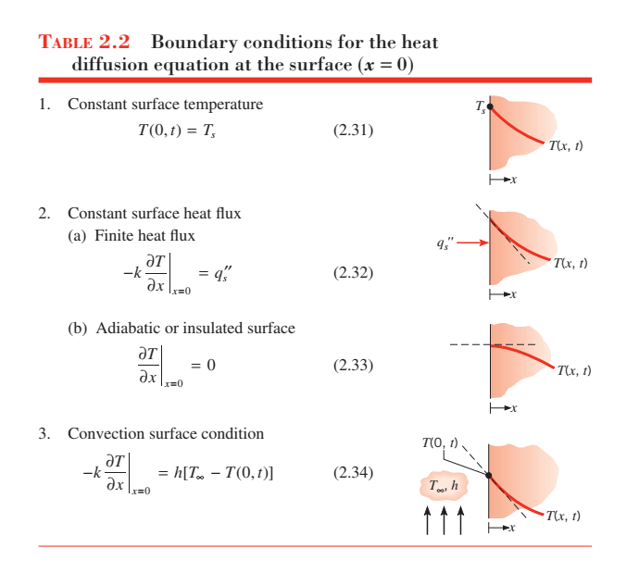

Slide 69
Consideraciones
Comenzaremos considerando una pared plana donde el calor fluye en una sola dirección.
La transferencia de calor hacia la pared ocurre por el flujo de calor entre la superficie y un fluido caliente
La transferencia de calor desde la pared ocurre por el flujo de calor hacia un fluido frio
No hay generación interna
Pared
Fluido frio
Fluido caliente

Slide 70

Distribución de temperatura
Si tomamos la ecuación de conducción y eliminamos los términos que depende de otras coordenadas y del tiempo tenemos que:
$\frac{d}{dx}\left(k\frac{dT}{dx}\right)=0$
T
Pared
Fluido frio
$${T }_{caliente}$$
Fluido caliente
$${T }_{fría}$$
x

Slide 71





Circuito equivalente
T
$${T∞ }_{caliente}$$
Pared
Fluido frio
$${T }_{caliente}$$
Fluido caliente
$${T }_{fría}$$
$${T∞ }_{fria}$$
$${T∞ }_{caliente}$$
$${T∞ }_{fria}$$
$$\frac{1}{h1∗A}$$
$$\frac{L}{k∗A}$$
$$\frac{1}{h2∗A}$$

Slide 72

Resistencia térmica
Potencial térmico (diferencia de temperatura) puede considerarse análogo al potencial eléctrico (diferencia de potencial)
En una dimensión entonces podemos pensar en el concepto de resistencia térmica como el inverso de la conductividad térmica.
$R=\frac{∆T}{q_{x}}=\frac{T_{caliente}−T_{fria}}{q_{x}}=\frac{L}{kA}$
Para la convección usados la ley de enfriamiento de Newton
$$q=hA\left(T_{s}−T_{∞}\right)$$
$$R=\frac{∆T}{q_{x}}=\frac{1}{hA}$$

Slide 73


En un problema unidimensional, el flujo de calor en el sistema es constante en cada punto.
Esto hace que la representación del sistema como circuito sea una forma conveniente para resolver el problema.
$q_{x}=\frac{∆Ti}{R_{i}}=\frac{T_{∞caliente}−T_{caliente}}{\frac{1}{h_{1}A}}=\frac{T_{caliente}−T_{fria}}{\frac{L}{kA}}=\frac{T_{fria}−T_{∞fria}}{\frac{1}{h_{2}A}}$
$q_{x}=\frac{∆T_{tot}}{R_{tot}}=$ $\frac{T_{∞caliente}−T_{∞fria}}{R_{tot}}$; $R_{tot}=\frac{1}{h_{1}A}+\frac{L}{kA}+\frac{1}{h_{2}A}$

Slide 74


Pared compuesta

Slide 75

Al igual que para el ejemplo anterior, aquí nos interesa obtener una expresión para la resistencia total del sistema dado que:
$q_{x}=\frac{T_{∞,1}−T_{∞,4}}{R_{tot}}$
$q_{x}=\frac{T_{∞,1}−T_{∞,4}}{\frac{1}{h_{1}A}+\frac{L_{a}}{k_{a}A}+\frac{L_{b}}{k_{b}A}+\frac{L_{c}}{k_{c}A}+\frac{1}{h_{4}A}}$
También considerándolo por partes:
$q_{x}=\frac{T_{∞,1}−T_{s,1}}{\frac{1}{h_{1}A}}=\frac{T_{s,1}−T_{2}}{\frac{L_{a}}{k_{a}A}}=…$
O podemos desarrollar un único coeficiente de transferencia de calor de manera que:
$q_{x}=UA∆T$
Donde U = 1/R_{tot}*A

Slide 76

Circuito serie-paralelo

Slide 77


Resistencia de contacto
El contacto entre dos superficies nunca es perfecto
Entre las asperidades se forman pequeñas zonas llenas de fluido (aire u otro) las cuales dificultan la conducción de calor

Slide 78


Slide 79

Análisis integral
Existe una técnica alternativa para resolver problemas de transferencia de calor unidimensionales en estado estacionario.
En estado estacionario, sin generación, el flujo de calor q_{x} no depende de x, es decir q_{x} = q_{x+dx}
Esto se cumple independientemente de la variación del área en función de x o de la conductividad térmica en función de T.
En estas condiciones y si el flujo de calor en y es despreciable o cero, podemos resolver el problema integrando la Ley de Fourier.

Slide 80

Como q_{x} es constante en todos los puntos, podemos expresar lo siguiente:
$q_{x}\int_{x0}^{x}{\frac{dx}{A\left(x\right)}}=−\int_{T0}^{T}{k\left(T\right)dT}$
Si conocemos como varía el área con x y la conductividad térmica con T podemos resolver fácilmente esta ecuación y despejar q_{x} y T(x)

Slide 81
Resumen
Condiciones iniciales y de borde
Conducción unidimensional, estado estacionario sin generación
Modelo de resistividad térmica
Aproximación integral
Práctico: Ejemplo de ejercicio con integrales

Slide 82
Repaso/Dudas y comentarios

Slide 83
Repaso
¿Que vieron en el práctico?

Slide 84

Conducción bidimensional estacionaria
Consideremos un sólido por el cual ocurre conducción de calor en dos dimensiones.
Para simplificar, dos superficies están aisladas y las otras dos a diferentes temperaturas T1>T2.
La transferencia de calor ocurre de T1 a T2, perpendicular a las líneas isotérmicas

Slide 85

Conducción bidimensional estacionaria
Nos interesa determinar la distribución de temperatura y el flujo de calor en el medio.
Para determinar la distribución de temperatura T_{(x,y)} necesitamos resolver la ecuación
$\frac{∂^{2}T}{∂x^{2}}+\frac{∂^{2}T}{∂y^{2}}=0$
Considerando estado estacionario sin generación

Slide 86
Obteniendo T_{(x,y)} es posible determinar las componentes q’’_{x} y q’’_{y} del flujo de calor aplicando la ley de Fourier.
Sin embargo obtener T_{(x,y)} requiere de métodos numéricos, gráficos o analíticos.
Los métodos analíticos buscan obtener una solución matemática exacta para el problema, sin embargo al incluir dos derivadas parciales espaciales no existen métodos sencillos para resolver estos problemas para todas las geometrías.
Los métodos gráficos y numéricos proveen resultados aproximados en puntos discretos (solución no continua).
Los métodos numéricos (ampliamente usados) tienen la ventaja de poder ser aplicados en problemas de geometrías complejas en dos o tres dimensiones con variadas condiciones de borde.

Slide 87


Slide 88


Separación de variables
Para resolver un problema de manera analítica es posible usar el método de separación de variables.
Si consideramos el sistema de la figura, podemos introducir la transformación:
$θ=\frac{T−T_{1}}{T_{2}−T_{1}}$
Por lo tanto la ecuación a resolver es:
$\frac{∂^{2}θ}{∂x^{2}}+\frac{∂^{2}θ}{∂y^{2}}=0$

Slide 89

$θ=\frac{T−T_{1}}{T_{2}−T_{1}} ;\frac{∂^{2}θ}{∂x^{2}}+\frac{∂^{2}θ}{∂y^{2}}=0$
Condiciones de borde:
$θ\left(0,y\right)=0$ y $θ\left(x,0\right)=0$
$θ\left(L,y\right)=0$ y $θ\left(x,W\right)=1$
Aplicamos la separación de variables:
$θ\left(x,y\right)=$X(x) * Y(y)
Substituimos y separamos…
$−\frac{1}{X}\frac{∂^{2}X}{∂x^{2}}=\frac{1}{Y}\frac{∂^{2}Y}{∂y^{2}}$

Slide 90

$−\frac{1}{X}\frac{∂^{2}X}{∂x^{2}}=\frac{1}{Y}\frac{∂^{2}Y}{∂y^{2}}$
Para que esta igualdad se cumple ambos lados de la ecuación tienen que ser iguales a la misma constante para cada combinación (x,y). Llamaremos a esta “constante de separación” como λ².
$−\frac{1}{X}\frac{∂^{2}X}{∂x^{2}}=λ^{2}$ y $\frac{1}{Y}\frac{∂^{2}Y}{∂y^{2}}=λ^{2}$
Por lo tanto:
$\frac{∂^{2}X}{∂x^{2}}+$ $λ^{2}X=0$
$\frac{∂^{2}Y}{∂y^{2}}$ $−λ^{2}Y=0$
Por lo tanto ahora tenemos dos ecuaciones diferenciales ordinarias.

Slide 91

Las soluciones a estas ecuaciones son:
$\frac{∂^{2}X}{∂x^{2}}+$ $λ^{2}X=0$
$X=C_{1}cosλx+C_{2}senλx$
$Y=C_{3}e^{−λy}+C_{4}e^{λy}$
Por lo tanto
$θ=(C_{1}cosλx+C_{2}senλx)(C_{3}e^{−λy}+C_{4}e^{λy})$
Recordemos las condiciones de contorno:
$θ\left(0,y\right)=0$ y $θ\left(x,0\right)=0$
$θ\left(L,y\right)=0$ y $θ\left(x,W\right)=0$
De la primera condición C₁ = 0

Slide 92

$θ=(C_{1}cosλx+C_{2}senλx)(C_{3}e^{−λy}+C_{4}e^{λy})$
Recordemos las condiciones de contorno:
$θ\left(0,y\right)=0$ y $θ\left(x,0\right)=0$
$θ\left(L,y\right)=0$ y $θ\left(x,W\right)=1$
De la segunda condición: $\left(C_{2}senλx\right)\left(C_{3}+C_{4}\right)=0;C_{3}=−C_{4}$
Ya que de la cuarta condición $θ\left(x,W\right)=1$ C₂ no puede ser = 0
Aplicando la tercera condición $θ\left(L,y\right)=0$
$C_{2}senλL∗\left(C_{3}e^{−λy}+C_{4}e^{λy}\right)=C_{2}$ $C_{4}$ $senλL∗\left(e^{λy}−e^{−λy}\right)=0$
Para que esto se cumpla
$λ=\frac{nπ}{L} con n=1, 2, 3…$
$θ(x,y)=C_{n}$ $sen(\frac{nπx}{L})∗\left(e^{\frac{nπy}{L}}−e^{−\frac{nπy}{L}}\right)$ juntamos las constantes en C_{n}

Slide 93

Usamos la identidad
$e^{\frac{nπy}{L}}−e^{−\frac{nπy}{L}}=2senh(\frac{nπy}{L})$
$θ(x,y)=C_{n}$ $sen(\frac{nπx}{L})∗senh(\frac{nπy}{L})$
Con esto tenemos infinitas soluciones a nuestro problema. Dicho esto, podemos obtener una solución general utilizando la forma.
$θ(x,y)=\sum_{0}^{∞}{C_{n} sen(\frac{nπx}{L})∗senh(\frac{nπy}{L}) }$
Aplicamos la condición de borde.
$θ\left(x,W\right)=1=\sum_{0}^{∞}{C_{n} sen(\frac{nπx}{L})∗senh(\frac{nπW}{L}) }$
Para resolver esto necesitamos expandir la función como una serie infinita de funciones ortogonales.
Set g₁(x), g₂(x), g₃(x) …g_{n}(x) de funciones ortogonales en el dominio a,b:
$\int_{a}^{b}{g_{m}\left(x\right)g_{n}\left(x\right)dx}=0;m≠n$

Slide 94

Cualquier función f(x) puede ser expresada como una serie infinita de términos ortogonales.
$f\left(x\right)=\sum_{0}^{∞}{A_{n}g_{n}\left(x\right)}$
En este caso para obtener A_{n}, multiplicamos todo por g_{m}(x) e integramos en un intervalo a,b.
$\int_{a}^{b}{f\left(x\right)g_{m}\left(x\right)=}\int_{a}^{b}{g_{m}\left(x\right)\sum_{0}^{∞}{A_{n}g_{n}\left(x\right)}}dx$
Volvemos a la definición
$\int_{a}^{b}{g_{m}\left(x\right)g_{n}\left(x\right)dx}=0;m≠n$
Y vemos que el lado derecho de la ecuación enrojo solo será distinto de cero para m=n. Por lo tanto:
$\int_{a}^{b}{f\left(x\right)g_{m}\left(x\right)dx}$ $=A_{m} \int_{a}^{b}{g_{m}^{2}\left(x\right)}dx$
Despejaremos A_{m} y cambiaremos la notación para m = n para volver al problema original

Slide 95

$A_{n}=\frac{\int_{a}^{b}{f\left(x\right)g_{n}\left(x\right)dx}}{\int_{a}^{b}{g_{n}^{2}\left(x\right)}dx}$
Nuestro dominio de integración será de 0 a L. Si recordamos nuestro problema inicial…
$θ\left(x,W\right)=1=\sum_{0}^{∞}{C_{n} sen(\frac{nπx}{L})∗senh(\frac{nπW}{L}) }$
El cual re escribimos como $f\left(x\right)=\sum_{0}^{∞}{A_{n}g_{n}\left(x\right)}$
Entonces es evidente que f(x) = 1. Por lo tanto:
$A_{n}=\frac{\int_{0}^{L}{sen\left(\frac{nπx}{L}\right)dx}}{\int_{0}^{L}{sen^{2}(\frac{nπx}{L})}dx}=\frac{2}{π}\frac{\left({\left(−1\right)}^{n+1}+1\right)}{n}$
Entonces tenemos que
1 = $\sum_{0}^{∞}{\frac{2}{π}\frac{\left({\left(−1\right)}^{n+1}+1\right)}{n}sen(\frac{nπx}{L})}$
Serie de Fourier convergente

Slide 96


De lo anterior se desprende que
$C_{n}=$ $\frac{2}{π}\frac{\left({\left(−1\right)}^{n+1}+1\right)}{nsenh(\frac{nπW}{L})}$
Por lo tanto la solución final es:
$θ(x,y)=\frac{2}{π}\sum_{0}^{∞}{\frac{\left({\left(−1\right)}^{n+1}+1\right)}{n}sen(\frac{nπx}{L})∗\frac{senh\left(\frac{nπy}{L}\right)}{senh\left(\frac{nπW}{L}\right)}}$

Slide 97

Factores de forma
Como nos acabamos de dar cuenta. Encontrar soluciones analíticas para casos de conducción en 2 o 3 dimensiones no es siempre posible o eficiente.
Por eso a veces resulta conveniente utilizar soluciones existentes para geometrías conocidas a través de los factores de forma.
Definimos el factor de forma (S) de tal manera que:
$q=Sk∆T$
Donde ΔT es la diferencia de temperatura en las fronteras y k la conductividad del medio.

Slide 98


Slide 99


Slide 100
Para la casa
Que es una red nodal?
Que es un nodo?
Ecuaciones de diferencias finitas

Slide 101
Repaso/Dudas y comentarios

Slide 102
Conducción transiente
Hasta ahora no hemos considerado la influencia del tiempo en los problemas de transferencia de calor
Sin embargo muchos problemas prácticos son dependientes del tiempo como calentar un reactor o templar una pieza.
Nuestro objetivo es entonces determinar el perfil de temperaturas y el flujo de calor en función del tiempo.

Slide 103


Método de la resistencia interna despreciable
Consideremos una pieza de metal la cual se encuentra a una temperatura T_{i} y luego es templada en un líquido a T∞ menor a T_{i}
Aquí la reducción de temperatura se debe a convección desde la superficie del sólido hacia el líquido.
La esencia del método de resistencia interna despreciable es considerar que los gradientes de temperatura espaciales dentro del objeto son minúsculos.

Slide 104
Esta suposición implica considerar una conductividad térmica infinita (imposible).
Sin embargo, si la resistencia a la conducción dentro del sólido es mucho menor que la resistencia a la transferencia de calor entre este y el medio externo podemos utilizar este método satisfactoriamente.
Al negar este gradiente de temperatura, no podemos utilizar la ley de Fourier (que depende del gradiente en el espacio).
Por lo tanto realizaremos un balance de energía global relacionando la pérdida de energía en la superficie con los cambios en la energía interna.

Slide 105

$−{\dot{E}}_{out}={\dot{E}}_{ac}$
$−hA_{s}\left(T−T_{∞}\right)=ρVCp\frac{dT}{dt}$
Introduciendo la transformación: $θ=T−T_{∞}$
Si $T_{∞}$ es constante entonces: $\frac{dθ}{dt}$= $\frac{dT}{dt}$
Por lo tanto:
$\frac{ρVCp}{hA_{s}}\frac{dθ}{dt}=−θ$
Integrando entre las condiciones t= 0; T(0) = Ti.
$\frac{ρVCp}{hA_{s}}\int_{θi}^{θ}{\frac{dθ}{θ}=}−\int_{0}^{t}{dt}$

Slide 106

Resolviendo…
$\frac{ρVCp}{hA_{s}}ln\frac{θi}{θ}=−t$
Despejando para θ
$\frac{θi}{θ}=\frac{T−T_{∞}}{T_{i}−T_{∞}}=exp⁡(−\frac{hA_{s}}{ρVCp}t)$
De aquí se desprende que la diferencia entre las temperaturas del sólido y del fluido cae exponencialmente.
También se desprende que esta caída está gobernada por la constante térmica de tiempo
$τ=\left(\frac{1}{hA_{s}}\right)\left(ρV_{c}\right)=R_{t}C_{t}$
Donde Rt es la resistencia a la transferencia por convección y Ct es la resistencia interna (despreciable) del sólido

Slide 107



$τ=\left(\frac{1}{hA_{s}}\right)\left(ρVCp\right)=R_{t}C_{t}$
Análogo a la descarga de un capacitor.
Para determinar la transferencia total de energía, integramos la tasa de transferencia de calor en el tiempo:
$Q=\int_{0}^{t}{qdt}=hA_{s}$ $\int_{0}^{t}{θdt}$
$Q=(ρV_{c})$ $θi[1−exp⁡(−\frac{t}{τ})]$
Donde –Q = ΔU = ΔE_{ac}
$$\frac{θ}{θi}=\frac{T−T_{∞}}{T_{i}−T_{∞}}=exp⁡(−\frac{t}{τ})$$
$$q=−hA_{s}\left(T−T_{∞}\right)$$

Slide 108


Balance de energía general usando el método de la resistencia interna despreciable
En el balance anterior no hemos considerado el caso donde pudiese existir generación interna de energía, flujo de energía externo impuesto ni radiación.
Supongamos que en t = 0 la temperatura inicial del sólido T_{i} es distinta a la temperatura del fluido T∞ y la de los alrededores T_{sur}.
Al mismo tiempo se inicia un proceso de generación interna $\dot{q}$y de flujo de energía superficial impuesto q’’_{s}

Slide 109

Para simplificar consideraremos que el flujo de energía impuesto y la convección ocurren en superficies distintas del sólido y que la radiación ocurre desde la misma superficie que la convección.
Aplicando la conservación de la energía tenemos:
${q′′}_{s}A_{s,h}+ {\dot{E}}_{g}−\left({q^{′′}}_{conv}+{q^{′′}}_{rad}\right)A_{\left(conv,rad\right)}=ρVc\frac{dT}{dt}$
${q′′}_{s}A_{s,h}+ {\dot{E}}_{g}−\left(h\left(T−T_{∞}\right)+εσ(T^{4}−T_{sur}^{4}\right))A_{\left(conv,rad\right)}=ρVc\frac{dT}{dt}$
Ecuación no lineal, de primer orden, no-homogénea. No puede integrarse para obtener una solución analítica a menos que se hagan simplificaciones.

Slide 110


Solo radiación
Si eliminamos el término de convección, generación interna y calentamiento superficial la ecuación se reduce a:
$\left(εσ(T^{4}−T_{sur}^{4}\right)A_{\left(conv,rad\right)}=ρVCp\frac{dT}{dt}$
Separando e integrando…
$\frac{εσA_{\left(conv,rad\right)}}{ρVc}\int_{0}^{t}{dt}=\int_{Ti}^{T}{\frac{dT}{T_{sur}^{4}−T^{4}}}$
Evaluando tenemos que:
$t=\frac{ρVc}{4εσA_{\left(conv,rad\right)}T_{sur}^{3}}(\ln\left(\frac{T_{sur}+T}{T_{sur}−T}\right)−\ln\left(\frac{T_{sur}+Ti}{T_{sur}−Ti}\right)+2\left(\tan^{−1}\left(\frac{T}{T_{sur}}\right)−\tan^{−1}\left(\frac{Ti}{T_{sur}}\right)\right))$
Si la temperatura en los alrededores tiende a cero entonces:
$t=\frac{ρVCp}{3εσA_{\left(conv,rad\right)}}(\frac{1}{T^{3}}−\frac{1}{T_{i}^{3}})$

Slide 111

Radiación despreciable
Otra manera de resolver la ecuación es cuando podemos despreciar la radiación y mantener los otros parámetros como constantes (menos la temperatura). Considerando la transformación $θ=T−T_{∞}$, la ecuación
${q′′}_{s}A_{s,h}+ {\dot{E}}_{g}−\left(h\left(T−T_{∞}\right)+εσ(T^{4}−T_{al}^{4}\right))A_{\left(conv,rad\right)}=ρVCp\frac{dT}{dt}$
Se reduce a:
$\frac{dθ}{dt}+aθ−b=0$
Donde $a=hA_{conv}/ρV_{c}$ y $b=\frac{{q^{′′}}_{s}A_{s,h}+ {\dot{E}}_{g}}{ρVCp}$

Slide 112

Podemos transformar esta ecuación:
$\frac{dθ}{dt}+aθ−b=0$
A una ecuación homogénea a través de la transformación $θ^{′}=θ−\frac{b}{a}$
Así $\frac{dθ^{′}}{dt}=\frac{dθ}{dt}$ y nos queda que:
$\frac{dθ^{′}}{dt}+aθ^{′}=0$
Separando e integrando de 0 a t $(θ^{′}i a{ θ}^{′})$
$\frac{θ^{′}}{θ^{′}i}=\exp\left(−at\right)$
Reemplazando $θ^{′}$y $θ$
$\frac{T−T_{∞}−\frac{b}{a}}{Ti−T_{∞}−\frac{b}{a}}=\exp\left(−at\right)$

Slide 113

$\frac{T−T_{∞}−\frac{b}{a}}{Ti−T_{∞}−\frac{b}{a}}=\exp\left(−at\right)$
$\frac{T−T_{∞}}{Ti−T_{∞}}=\exp\left(−at\right)+\frac{\frac{b}{a}}{Ti−T_{∞}}\left(1+\exp\left(−at\right)\right)$
Recordando que $a=hA_{conv}/ρVCp$ y $b=\frac{{q^{′′}}_{s}A_{s,h}+ {\dot{E}}_{g}}{ρVCp}$
Cuando b = 0 la ecuación se reduce a lo obtenido anteriormente:
$\frac{T−T_{∞}}{T_{i}−T_{∞}}=exp⁡(−\frac{hA_{s}}{ρVCp}t)$
¿Se fijaron que a = 1/τ?

Slide 114

Solo convección con el coeficiente de convección variable en función de la temperatura
En algunos casos (principalmente convección libre) el coeficiente de convección va a variar con la diferencia de temperatura entre el medio y la superficie en la siguiente forma:
$h=C{\left(T−T_{∞}\right)}^{n}$
Donde n y C son constantes.

Slide 115

$h=C{\left(T−T_{∞}\right)}^{n}$
Como los términos de generación y radiación son despreciables, podemos escribir la ecuación general:
${q′′}_{s}A_{s,h}+ {\dot{E}}_{g}−\left(h\left(T−T_{∞}\right)+εσ(T^{4}−T_{al}^{4}\right))A_{\left(conv,rad\right)}=ρVCp\frac{dT}{dt}$
De la forma:
$C{\left(T−T_{∞}\right)}^{n}∗A_{\left(conv,rad\right)}∗$ $\left(T−T_{∞}\right)=ρVCp\frac{dT}{dt}$
$C{\left(T−T_{∞}\right)}^{1+n}∗A_{\left(conv,rad\right)}=ρVCp\frac{dT}{dt}$
Substituyendo con θ e integrando:
$\frac{θ}{θi}={\left(\frac{nCA_{\left(conv,rad\right)}θ^{n}}{ρVc}t+1\right)}^{−\frac{1}{n}}$

Slide 116
En el ejemplo de la imagen no solo el coeficiente de convección varía con la temperatura si no que también la temperatura del fluido T∞ varía con el tiempo.
La validez de este análisis por lo tanto no solo depende de conocer las constantes C y n si no que también del tamaño y condiciones del recipiente

Slide 117

Cuando aplicar el método de resistencia interna despreciable
Número de Biot: Razón entre la resistencia interna (Δx/kA) y la resistencia externa (1/hA)
Bi = hL/k
Donde L es el largo característico (para una pared/placa es el ancho “L” de la pared)
Donde L = longitud característica ; $L= \frac{Volumen}{Área}$
Para una placa: $L =\frac{Δx∙A}{A}$= 𝛥x
Para un cilindro: $L= \frac{πr^{2}L}{2πrL}$ = $\frac{r}{ 2}$
Para una esfera: L = $\frac{\frac{4}{3}πr^{3}}{4πr^{2}} = \frac{r}{3}$
Si Bi < 0,1 el cuerpo tiene una resistencia interna despreciable
Si Bi >0,1 esta suposición ya no es válida y requiere otros métodos.

Slide 118

Enfriamiento de un lingote con resistencia térmica interna despreciable en un baño de temple
Se supone que el lingote se extrae del horno a una temperatura To y es sumergido tan bruscamente que se puede aproximar el cambio de temperatura ambiente por un paso.
Se designa el tiempo en el que se inicia el enfriamiento como t = 0, se supone que h permanece constante durante el proceso y que la temperatura del baño $T_{∞}$ a una distancia lejos del lingote, no varía con el tiempo.
Un balance energético para el lingote sobre un pequeño intervalo de tiempo dt es:
Cambio de energía interna del lingote durante dt = Flujo de calor neto del lingote al baño durante dt
$−Cp∙ρ∙V∙dT = h∙A\left(T− T_{∞}\right)dt$
$C_{v}$ : calor específico del lingote
$ρ:$ densidad del lingote
V: volumen del lingote

Slide 119

Reordenando:
$\frac{dT}{T − T_{∞}}$ = $\frac{d\left(T− T_{∞}\right)}{T− T_{∞}}$ = $− \frac{hA}{Cp∙ρ∙V}dt$
$d\left(T− T_{∞}\right)$ = $dT$ puesto que $T_{∞}$ es constante
$ln\left(T− T_{∞}\right)\left\{\begin{aligned}T \\ T_{o}\end{aligned}\right.= − \frac{hA}{CpρV} ∙t$
$\frac{T− T_{∞}}{T_{o}− T_{∞}} = e^{−\frac{hA}{CpρV}∙t}$
Consideremos la longitud característica $L= \frac{V}{A}$

Slide 120

$e^{−\frac{hA}{CvρV}∙t}$
Consideremos el exponente $−\frac{hA}{CvρV}$
Multiplicando el numerador y el denominador del exponente por L∙k, se tiene:
$\frac{hAt}{C_{v}ρV}$ ∙$\frac{Lk}{LK}$ = $\frac{h∙t}{C_{v}∙L∙ρ}$ ∙ $\frac{L∙k}{L∙k}$ = $\left(\frac{hL}{k}\right)$ ∙ $\left(\frac{k}{ρC_{v}}∙\frac{t}{L^{2}}\right) = B_{i} ∙ F_{o}$ (considerando que A = V/L)
$B_{i}$ $F_{o}$
$B_{i}$ = Número de Biot = $\frac{hL}{k}$ relaciona las resistencias térmicas interna y externa
$F_{o}$ = Módulo de Fourier = $\left(\frac{k}{ρC_{v}}∙\frac{t}{L^{2}}\right)$= $\frac{αt}{L^{2}}$
→ $\boxed{\frac{T− T_{∞}}{T_{o}− T_{∞}}= e^{−\left(B_{i}\right)\left(F_{o}\right)}}$
Donde Fo es el número de Fourier el cual establece una relación entre velocidad de conducción de calor y la velocidad de almacenamiento de energía.

Slide 121
Resumen:
Para la casa:
Estudiar método de diferencias finitas y Gauss-Siedel

Slide 122
Test
Martes 28/09; 8:15 – 10:15 vía Canvas.
Responder con números las preguntas en Canvas, pueden adjuntar hoja con desarrollo como respaldo.
Preguntas aleatorias.

Slide 123
Dudas y comentarios

Slide 124
Repaso
Método de la resistencia interna despreciable
Casos específicos que tienen solución analítica
Criterios de uso
Números adimensionales.

Slide 125

Resistencia interna no despreciable
Cuando el número de Biot no es lo suficientemente pequeño necesitamos considerar el efecto de los gradientes internos en el sólido.
En una dimensión, sin generación interna y asumiendo conductividad térmica constante la ecuación:
$\frac{∂}{∂x}\left(k\frac{∂T}{∂x}\right)+\frac{∂}{∂y}\left(k\frac{∂T}{∂y}\right)+\frac{∂}{∂z}\left(k\frac{∂T}{∂z}\right)+\dot{q}=ρCp\frac{∂T}{∂t}$
Se transforma en:
$\frac{∂}{∂x}\left(k\frac{∂T}{∂x}\right)$ $=ρCp\frac{∂T}{∂t}=\frac{1}{α}\frac{∂T}{∂t}$

Slide 126

Si la conductividad es constante
$\left(\frac{∂^{2}T}{∂x^{2}}\right)$ $=\frac{1}{α}\frac{∂T}{∂t}$
Para resolver este problema es necesario especificar una condición inicial y dos condiciones de borde.
$T\left(x,0\right)=Ti$
$\frac{∂T}{∂x}=0 para x=0$
$−k\frac{∂T}{∂x}=h\left(T\left(L,t\right)−T_{∞}\right) para x=L$
T
T_{L}
T∞
0
L
X

Slide 127

La importancia de adimensionalizar
Usemos transformaciones para representar las variables distancia y temperatura como factores adimensionales.
Podemos tomar la transformación θ y definir un factor adimensional θ*:
$θ^{∗}=\frac{θ}{θi}=\frac{T−T_{∞}}{\left(Ti−T_{∞}\right)}$ Donde 0 < θ*< 1
Con la dimensión espacial podemos decir:
$x^{∗}=\frac{x}{L}$
Donde L es la mitad del espesor de la pared. Ahora con el tiempo podemos obtener un número adimensional en la forma:
$t^{∗}=\frac{αt}{L^{2}}=Fo$

Slide 128

Substituyendo en las ecuaciones con los números adimensionales tenemos que:
$\left(\frac{∂^{2}θ^{∗}}{∂x^{∗2}}\right)$ $=\frac{∂θ^{∗}}{∂Fo}$
Con las condiciones inicial y de borde:
$θ^{∗}\left(x^{∗},0\right)=1$
$\frac{∂θ^{∗}}{∂x^{∗}}=0 para x^{∗}=0$
$\frac{∂θ^{∗}}{∂x^{∗}}=−Bi∗θ^{∗}\left(1,Fo\right) para x^{∗}=1$
Por lo tanto llegamos a la conclusión que
$θ^{∗}=f(x^{∗},Fo, Bi)$

Slide 129

$θ^{∗}=f(x^{∗},Fo, Bi)$
¿Cuál es la ventaja de plantear el problema de esta forma?
T
T₀
T_{L}
T∞
0
L
X

Slide 130

Temperatura en la mitad de una pared de espesor 2L

Slide 131

Distribución de temperatura en una pared plana de ancho 2L

Slide 132

Así mismo podemos obtener la razón Q/Q₀ donde Q es la cantidad de calor transferido al entorno hasta un instante “t” y Q₀ es la máxima cantidad de calor que se puede transferir de la pared, es decir, la cantidad de energía transferida para que la temperatura de toda la pared sea T∞.

Slide 133
Sólido semi-infinito
Ciertos problemas pueden idealizarse si consideramos que ocurren en un sólido cuyas dos de sus tres dimensiones son infinitas, por lo tanto poseen solo una superficie.
Esto es útil por ejemplo si queremos modelar el comportamiento de la superficie de un sólido al inicio de un proceso de transferencia de calor, el cual no ha afectado completamente su volumen.
Así mismo puede utilizarse para modelar efectos en la escala micro y nano.

Slide 134

Bajo este modelo consideramos la ecuación.
$\left(\frac{∂^{2}T}{∂x^{2}}\right)$ $=\frac{1}{α}\frac{∂T}{∂t}$
Con la condición inicial:
$T\left(x,0\right)=Ti$
Y la condición interna de borde
$T\left(x→∞,t\right)=Ti$
T
Fluido
Sólido
0
X

Slide 135

Para la otra condición de borde podemos considerar 3 casos:
1. Superficie a temperatura constante.
2. Flujo de calor constante en la superfície.
3. Convección en la superfície.

Slide 136

Para obtener la distribución de temperatura en cada caso podemos utilizar una variable de similaridad η = x/(4αt)^{1/2} para transformar las ecuaciones diferenciales parciales en una ecuación diferencial ordinaria (ver procedimiento en el libro).
Caso 1: Temperatura en la superficie constante T(0,t) = Ts
$\frac{T\left(x,t\right)−Ts}{Ti −Ts}=erf⁡(\frac{x}{2\sqrt{αt}})$
$q^{′′}s\left(t\right)=\frac{k\left(Ts −Ti\right)}{\sqrt{παt}}$
Caso 2: Flujo de calor constante en la superficie q’’_{s} = q’’₀:
$T\left(x,t\right)−Ti=\frac{2q_{0}^{′′}{\left(\frac{αt}{π}\right)}^{\frac{1}{2}}}{k}\exp\left(−\frac{x^{2}}{4αt}\right)−\frac{q_{0}^{′′}x}{k}erfc⁡(\frac{x}{2\sqrt{αt}})$
Caso 3: Convección en la superficie.
$\frac{T\left(x,t\right)−Ti}{T∞ −Ti}=erf⁡(\frac{x}{2\sqrt{αt}})−(exp\left(\frac{hx}{k}+\frac{h^{2}αt}{k^{2}}\right)∗\operatorname{erfc}\left(\frac{x}{2\sqrt{αt}}+\frac{h\sqrt{αt}}{k}\right))$

Slide 137



Donde erf y erfc son la función error y la función error complementaria respectivamente.
$erf=\frac{2}{\sqrt{π}}\int_{0}^{x}{e^{−z^{2}}dz}$
erfc
$$erfc=1 −erf$$

Slide 138

Finalizando
Para la casa: Ver que pasa cuando son puestos en contacto dos sólidos semi infinitos a distintas temperaturas.
Estudiar influencia de la geometría
Estudiar como cambia la solución cuando el calentamiento es periódico (ej: en un panel solar o en una deposición de laser pulsado)

Slide 139
Método de las diferencias finitas
¿Cuál es el problema con las soluciones analíticas?

Slide 140

Régimen permanente
En la práctica se transmite calor por conducción en el sólido y se disipa calor en la superficie por convección y/o radiación.

Slide 141


Caso de una pared
Si se considera igualmente un retículo de malla
En régimen permanente, en la superficie la transmisión de calor desde el interior (ecuación de Fourier) será:
$q_{x}= −k(Δy∗1)\frac{δT}{δx}$ $q_{y}= −k(Δx∗1)\frac{δT}{δy}$ 𝛥z = 1

Slide 142



Y la disipada por convección será:
$q_{h}=hΔy\left(T− T_{∞}\right)$
El balance de energía a régimen permanente para el nodo (m,n) será:
$−kΔy\left(\frac{T_{m,n}− T_{m−1,n}}{Δx}\right)−k\left(\frac{Δx}{2}\right)\left(\frac{T_{m,n}− T_{m,n+1}}{Δy}\right)$ $− k\left(\frac{Δx}{2}\right)\left(\frac{T_{m,n}− T_{m,n−1}}{Δy}\right)$ = h𝛥y$\left(T_{m,n}− T_{f}\right)$
Si 𝛥x = 𝛥y la temperatura en la superficie queda dada en la forma:
$$T_{m,n}\left(\frac{hΔx}{k}+2\right)− \frac{hΔx}{k}T_{∞}− \frac{1}{2}\left(2T_{m−1,n}+ T_{m,n+1}+ T_{m,n−1}\right)=0$$
Esta ecuación se aplica solo a una superficie plana expuesta a una condición de convección

Slide 143


Caso de una esquina
Esquina de un cuerpo sometido a convección.
El balance de calor en el nodo (m,n) de la esquina, será :
$−k\frac{Δy}{2}\left(\frac{T_{m,n}− T_{m−1,n}}{Δx}\right)$ $− k\frac{Δx}{2}\left(\frac{T_{m,n}− T_{m,n−1}}{Δy}\right)=h\frac{Δx}{2}\left(T_{m,n}− T_{f}\right)+h\frac{Δy}{2}\left(T_{m,n}− T_{f}\right)$
Si se elige 𝛥x = 𝛥y:
$$2T_{m,n}\left(\frac{hΔx}{k}+1\right)−\frac{2hΔx}{k}T_{∞}−\left(T_{m−1,n}+T_{m,n−1}\right)=0$$

Slide 144

Ejemplo:
Se tiene una sección de un soporte de acero de un horno de fusión en la que la cara superior está a 500 °C (contacto con el crisol) y la cara izquierda en contacto con la aislación a 100 °C, ambas temperaturas iguales y constantes, mientras que las caras inferior y derecha están expuestas a una corriente convectiva de un fluido a temperatura constante de 100 °C. Calcular la temperatura en el interior del acero.
Datos: h = 10 (kcal/min∙m²∙K) k = 10 (kcal/min∙ m² ∙K)

Slide 145

Para los nodos interiores las ecuaciones de los residuos serán (nodos 1, 2, 4, 5)
$T_{m+1,n}+ T_{m−1,n}+ T_{m,n+1}+ T_{m,n−1}− {4T}_{m,n}={\dot{q}}_{m,n} (\frac{Δx^{2}}{k})$
Para los nodos exteriores (caras planas), la ecuación de los residuos será (nodos 3, 6, 7, 8):
$$T_{m,n}\left(\frac{hΔx}{k}+2\right)− \frac{hΔx}{k}T_{f}− \frac{1}{2}\left(2T_{m−1,n}+ T_{m,n+1}+ T_{m,n−1}\right)= {\overline{q}}_{m,n}$$
Y para el nodo del vértice (nodo 9), la ecuación será:
$$2T_{m,n}\left(\frac{hΔx}{k}+1\right)−\frac{2hΔx}{k}T_{f}−\left(T_{m−1,n}+T_{m,n−1}\right)={\overline{q}}_{m,n}$$

Slide 146

Reemplazando las temperaturas, los valores de h y k y tomando 𝛥x = 0,333 m se tiene:
Nodo 3: $2T_{2}+ T_{6}+567−4,67 T_{3}$ = ${\overline{q}}_{3}$
Nodo 6: $2T_{5}$+ $T_{3}+ T_{9}+67−4,67 T_{6}= {\overline{q}}_{6}$
Nodo 7: $2T_{4}+ T_{8}+167−4,67 T_{7}= {\overline{q}}_{7}$
Nodo 8: ${2T}_{5}+ T_{7}+ T_{9}+67−4,67 T_{8}= {\overline{q}}_{8}$
Nodo 9: $T_{6}+ T_{8}+67−2,67 T_{9}= {\overline{q}}_{9}$

Slide 147


El resumen al relajar (Gauss-Siedel) las ecuaciones está en la siguiente tabla:
Se asume para comenzar: ${ T}_{1 }$= $T_{2}$ = 300°C
${ T}_{3}{= T}_{4}$ = $T_{5}$ = 200 °C
${ T}_{6}= T_{7}$ = $T_{8}$ = $T_{9}$ = 150 °C

Slide 148

Otras formas geométricas también pueden resolverse. Algunas fórmulas de interés práctico, son las siguientes (Resumen):
Nodo interior
$$T_{m+1,n}+ T_{m−1,n}+ T_{m,n+1}+ T_{m,n−1}− {4T}_{m,n}={\overline{q}}_{m,n}$$
Cara plana (conducción – convección)
$$T_{m,n}\left(\frac{hΔx}{k}+2\right)− \frac{hΔx}{k}T_{f}− \frac{1}{2}\left(2T_{m−1,n}+ T_{m,n+1}+ T_{m,n−1}\right)= {\overline{q}}_{m,n}$$

Slide 149



Esquina con conducción-convección
$$2T_{m,n}\left(\frac{hΔx}{k}+1\right)−\frac{2hΔx}{k}T_{f}−\left(T_{m−1,n}+T_{m,n−1}\right)= {\overline{q}}_{m,n}$$
Interior con conducción-convección
$$\frac{2hΔx}{k}T_{f}+2T_{m−1,n}+2T_{m,n+1 }+ T_{m+1,n }+ T_{m,n−1}−2\left(3+\frac{hΔx}{k}\right)T_{m,n}= {\overline{q}}_{m,n}$$

Slide 150



Pared plana aislada (sólo conducción, interior sólido)
$T_{m,n+1}+ T_{m−1}+2T_{m−1,n}−4T_{m,n }= {\overline{q}}_{m,n}$
Interior de sólido, cercanías de pared curva
Para el nodo (m,n)
$$\frac{2}{b\left(b+1\right)}T_{2}+ \frac{2}{\left(a+1\right)}T_{m+1,n}+ \frac{2}{\left(b+1\right)}T_{m,n−1}+ \frac{2}{a\left(a+1\right)}T_{1}−2\left(\frac{1}{a}+\frac{1}{b}\right)T_{m,n}= {\overline{q}}_{m,m}$$

Slide 151


b) Régimen transiente
Haciendo un balance de energía transitorio en el nodo (m,n), se tiene que la suma de la energía transportada por conducción y convección al nodo (m,n) es igual al aumento de la energía interna del nodo.
$q_{x}^{cond}+ q_{y}^{cond}+ q_{y}^{conv}= \left(−kΔy\frac{δT}{δx}\right)+ \left(−kΔx\frac{δT}{δy}\right)+hΔy\left(T−T_{f}\right)= C_{p}ρA\frac{δT}{δt}$

Slide 152

$kΔy$ $\left(\frac{T_{m−1,n}^{p}− T_{m,n}^{p}}{Δx}\right)$ + k$\left(\frac{Δx}{2}\right)\left(\frac{T_{m,n}^{p}− T_{m,n+1}^{p}}{Δy}\right)+k\left(\frac{Δx}{2}\right)\left(\frac{T_{m,n−1− T_{m,n}^{p}}^{p}}{Δy}\right)$ + h𝛥y$\left(T_{f}−T_{m,n}^{p}\right)$ =
= ρ$C_{p}\left(\frac{Δx}{2}\right)Δy\left(\frac{T_{m,n}^{p+1}− T_{m,n}^{p}}{Δt}\right)$
Eligiendo 𝛥x = 𝛥y se tiene que:
$$T_{m,n}^{p+1}= \frac{αΔt}{{\left(Δx\right)}^{2}}\left\{2\frac{hΔx}{k}T_{f}+2T_{m−1,n}^{p}+ T_{m,n+1}^{p}+ T_{m,n−1}^{p}+ \left[\frac{{\left(Δx\right)}^{2}}{αΔt}−2\left(\frac{hΔx}{k}+2\right)\right]T_{m,n}^{p}\right\}$$
Si se trata de flujo de calor en una dimensión, la expresión queda:
$$T_{m}^{p+1}= \frac{αΔt}{{\left(Δx\right)}^{2}}\left\{2\frac{hΔx}{k}T_{f}+2T_{m−1}^{p}+ \left[\frac{{\left(Δx\right)}^{2}}{αΔt}−2\left(\frac{hΔx}{k}+2\right)\right]T_{m}^{p}\right\}$$

Slide 153

La elección del parámetro $\frac{αΔt}{ {\left(Δx\right)}^{2}}$ no es tan sencilla como en conducción solamente. Normalmente es mejor elegir primero el valor del parámetro de tal manera que el coeficiente de $T_{m}^{p}$ o $T_{m,n}^{p}$ sea cero.
De esta manera los parámetros valdrán:
$\frac{αΔt}{ {\left(Δx\right)}^{2}}=2\left(\frac{hΔx}{k}+1\right)$ Para 1 dimensión
$\frac{αΔt}{ {\left(Δx\right)}^{2}}$ = $2\left(\frac{hΔx}{k}+2\right)$ Para 2 dimensiones
Para asegurar la convergencia de la solución, la solución del parámetro $\frac{αΔt}{ {\left(Δx\right)}^{2}}$ se debe restringir a los siguientes rangos:
$\frac{{\left(Δx\right)}^{2}}{αΔt}$ $≥2 \left(\frac{hΔx}{k}+1\right)$ Para 1 dimensión
$\frac{{\left(Δx\right)}^{2}}{αΔt}$ $≥2 \left(\frac{hΔx}{k}+2\right)$ Para 2 dimensiones

Slide 154
Repaso

Slide 155
Repaso
Conducción transiente
Sólido Semi infinito

Slide 156
Repaso/Dudas y comentarios

